Slide 1
JavaScript
Workbook
Notes:
Editar: nombre del curso

Slide 2

¿Qué es el Workbook?
Creamos este espacio para que puedas afianzar, potenciar y poner en práctica los saberes adquiridos en clase.
Aquí encontrarás siete instancias que se relacionan con diversos contenidos abordados en el curso.
Estas actividades se desarrollan de manera asincrónica y no son entregables ni obligatorias. Sin embargo, su resolución es fundamental para la construcción del proyecto final. Te recomendamos que las realices.
¡A practicar! 😉

Slide 3

Extra
Además de las actividades recomendadas y relacionadas directamente con el Proyecto Final, encontrarás otra sección pensada para ofrecerte más instancias de repaso.
¡Recuerda que la práctica hace al maestro! 😎

Slide 4

GRILLA DE PRÁCTICAS Y PRE ENTREGAS
Clases | 0 | 1 | 2 | 3 | 4 | 5 | 6 | 7 | 8 | 9 | 10 | 11 | 12 | 13 | 14 | 15 | 16
Actividades Workbook
Proyecto Final
Proyecto Final
Notes:
Editar: si tiene módulos, cantidad de clases y ubicación de los desafíos

Slide 5
#Codertraining
Notes:
Puede ser #CoderAlarm
Work
Coder

Slide 6
Hora de entrenar
#WorkingTime
Levante la mano quienes quedaron con ganas de seguir practicando.🙋🏻‍♀️🙋🏻‍♂️
Cada vez que aparezca el #codertraining les invitamos a revisar el manual del curso, donde conseguirán un ejercicio para poner en práctica lo visto en la clase de hoy.
Este material es de carácter complementario/apoyo. No requiere ser entregado al profesor/a ni a los tutores o ser corregido por los mismos.
No obstante, les recomendamos que puedan realizar intercambio de las respuestas con otros estudiantes.

Slide 7
CLASE 03
Ciclos e iteraciones
Notes:
Editar: número y nombre de clase donde se plantea el primer desafío

Slide 8

Actividad Nº 1
Crea un algoritmo utilizando un ciclo
Consigna.
Tomando como base los ejemplos de la estructura for y while, crear un algoritmo que repita un bloque de instrucciones. En cada repetición es necesario efectuar una operación o comparación para obtener una salida por alerta o consola.
Aspectos a incluir
Archivo HTML y Archivo JS, referenciado en el HTML por etiqueta <script src="js/miarchivo.js"></script>, que incluya la definición de un algoritmo en JavaScript que emplee bucles e instrucciones condicionales.
Podrás encontrar un ejemplo en la carpeta “Ejemplos de actividades”
Notes:
Usar para las subsiguientes slides de Actividades en clase.

Slide 9
Actividad Nº 1
Crea un algoritmo utilizando un ciclo
Sugerencias
Usamos la instrucción for para repetir un número fijo de veces. Mientras que usamos while cuando queremos repetir algo hasta que se deje de cumplir una condición.
Ejemplo
Pedir número mediante prompt y sumarle otro número en cada repetición,realizando una salida por cada resultado
Pedir un texto mediante prompt, concatenar un valor en cada repetición, realizando una salida por cada resultado, hasta que se ingresa “ESC”.
Pedir un número por prompt, repetir la salida del mensaje “Hola” la cantidad de veces
Notes:
Usar para las subsiguientes slides de Actividades en clase.

Slide 10
CLASE 06
Arrays
Notes:
Editar: número y nombre de clase donde se plantea el segundo desafío

Slide 11
Actividad Nº 2
Incorporar Arrays
Consigna
Traslada al proyecto integrador el concepto de objetos, visto en la clase de hoy. A partir de los ejemplos mostrados la primera clase, y en función del tipo de simulador que hayas elegido, deberás:
Incorporar al menos un Array en tu proyecto.
Utilizar algunos de los métodos o propiedades vistos en la clase.
Formato
Página HTML y código fuente en JavaScript.
Podrás encontrar un ejemplo en la carpeta “Ejemplos de actividades”
Notes:
Usar para las subsiguientes slides de Actividades en clase.

Slide 12
Actividad Nº 2
Incorporar Arrays
Aspectos a incluir
Archivo HTML y Archivo JS, referenciado en el HTML por etiqueta <script src="js/miarchivo.js"></script>, que incluya la definición de un algoritmo en JavaScript que emplee array para agrupar elementos similares.
Sugerencias
Los Array cumplen el papel de listas en el programa. Principalmente, los usamos para agrupar elementos de un mismo tipo. Siempre que sea posible emplear los métodos disponibles para trabajar con ellos
Ejemplo
Podemos crear arrays para los objetos identificados en el simulador de la clase anterior, Ejemplo: Array de Productos, Array de Personas,Array de Libros, Array de Autos, Array de Comidas, Array de Bebidas, Array de Tareas, etc.
Podrás encontrar un ejemplo en la carpeta “Ejemplos de actividades”
Notes:
Usar para las subsiguientes slides de Actividades en clase.

Slide 13
CLASE 09
Eventos
Notes:
Editar: número y nombre de clase donde se plantea el tercer desafío

Slide 14
Actividad Nº 3
Interactuar con HTML
Consigna
Traslada al proyecto integrador el concepto de objetos, visto en la clase de hoy. En función del tipo de simulador que hayas elegido, deberás:
Crear elementos manipulando el DOM a partir de la informaciòn de tus objetos.
Modificar etiquetas existentes en función del resultado de operaciones.
Formato
Página HTML y código fuente en JavaScript.
Podrás encontrar un ejemplo en la carpeta “Ejemplos de actividades”
Notes:
Usar para las subsiguientes slides de Actividades en clase.

Slide 15
Actividad Nº 3
Interactuar con HTML
Aspectos a incluir
Archivo HTML y Archivo JS, referenciado en el HTML por etiqueta <script src="js/miarchivo.js"></script>, que incluya la definición de un algoritmo en JavaScript que opere sobre el DOM, modificando, agregando o eliminado elementos.
Sugerencias
Generalmente, identificamos a un único elemento del DOM con el atributo id y a un conjunto asociado por class.
Ejemplo
Podemos crear elementos HTML en función del listado de nuestros objetos identificados en la clase 6.
Establecer un mensaje de bienvenida aleatorio usando un array de mensajes.
Capturar una o màs entradas por promp() y mostrarlas en el HTML, modificando el DOM
Podrás encontrar un ejemplo en la carpeta “Ejemplos de actividades”
Notes:
Usar para las subsiguientes slides de Actividades en clase.

Slide 16
CLASE 11
Workshop
Notes:
Editar: número y nombre de clase donde se plantea el tercer desafío

Slide 17
Actividad Nº 4
Incorporar eventos
Consigna
Con lo que vimos sobre DOM, ahora puedes sumarlo a tu proyecto, para interactuar entre los elementos HTML y JS. Es decir, asociar eventos que buscamos controlar sobre los elementos de la interfaz de nuestro simulador
Formato
Página HTML y código fuente en JavaScript.
Podrás encontrar un ejemplo en la carpeta “Ejemplos de actividades”
Notes:
Usar para las subsiguientes slides de Actividades en clase.

Slide 18
Actividad Nº 4
Incorporar eventos
Aspectos a incluir
Archivo HTML y Archivo JS, referenciado en el HTML por etiqueta <script src="js/miarchivo.js"></script>, que incluya la definición de un algoritmo en JavaScript que opere sobre el DOM manejando eventos.
Sugerencias
Es posible asociar más de un evento a un elemento y se pueden emplear función comunes, anónimas y arrow para los manejadores de eventos.
Ejemplo
Cuando el usuario completa algún dato, por ejemplo cantidad de cuotas, se captura ese dato y se agregan elementos al DOM mediante JS.
Capturar la tecla ENTER para confirmar alguna acción.
Podrás encontrar un ejemplo en la carpeta “Ejemplos de actividades”
Notes:
Usar para las subsiguientes slides de Actividades en clase.

Slide 19
CLASE 12
Operadores avanzados
Notes:
Editar número y nombre de última clase

Slide 20
Actividad Nº 5
Optimizando el proyecto final
Consigna
Optimizarás tu proyecto final a través de la puesta en práctica de lo visto en esta clase según sea conveniente en cada caso.
Aspectos a incluir
Operador Ternario / AND / OR. Busca estructuras condicionales simples en tu proyecto y simplifícalas utilizando operador ternario u operadores lógicos AND y OR.
Optimización. Con lo visto en clase, optimiza la asignación condicional de variables.
Desestructuración. Aplica la desestructuración según corresponda para recuperar propiedades de objetos con claridad y rapidez.
Spread. Usa el operador spread para replicar objetos o arrays o, también, para mejorar la lógica de tus funciones.
Podrás encontrar un ejemplo en la carpeta “Ejemplos de actividades”
Notes:
Usar para las subsiguientes slides de Actividades en clase.

Slide 21
CLASE 13
Librerías
Notes:
Editar número y nombre de última clase

Slide 22
Actividad Nº 6
Incorporando librerías
Consigna
Con lo visto en clase, incorpora al menos una librería a tu proyecto, brindándole un uso relevante. Si lo ves necesario, también es válida la opción de investigar por tu cuenta e integrar una librería diferente a las vistas en clase. Cualquiera sea tu elección de librería, justifica tu decisión.
Aspectos a incluir
Incorporar una librería al proyecto de manera coherente, cuya aplicación se torne significativa para tu proyecto.
Justificá tu elección según la naturaleza de tu proyecto y la utilidad que la librería seleccionada pueda tener en él.
Ejemplo
Algunas pistas 😎 Para lograr coherencia entre la librería seleccionada y el proyecto, deberás pensar en su aplicación real. Supongamos:
Trabajo con fechas, en este caso lo más útil sería elegir librería Luxon 📆
Trabajo con alert, entonces lo más coherente sería tomar Toastify o Sweet Alert 🚨
Podrás encontrar un ejemplo en la carpeta “Ejemplos de actividades”
Notes:
Usar para las subsiguientes slides de Actividades en clase.

Slide 23
CLASE 15
Ajax & Fetch
Notes:
Editar número y nombre de última clase

Slide 24
Actividad Nº 7
Fetch en tu proyecto
Consigna
Utiliza fetch() para cargar datos en tu aplicación de forma asincrónica.
Puedes consumir una API que ofrezca recursos relevantes para tu app
O bien,
Crea un archivo .JSON y carga los datos de tu app usando fetch y una ruta relativa.
Aspectos a incluir
Archivo HTML y Archivo JS, referenciado en el HTML por etiqueta <script src="js/miarchivo.js"></script>, que incluya la definición de un algoritmo en JavaScript que realice peticiones http usando fetch.
Ejemplo:
Escribir los datos de tus productos en venta en un archivo .json y cargarlo en el inicio usando fetch()
Si tengo una app sobre películas y series, armar mi catálogo consultando una API que envíe datos sobre ésto.
Si trabajo con un formulario, al hacer submit puedo hacer una petición POST a alguna API de emails para enviar correos (ej, Email JS)
Podrás encontrar un ejemplo en la carpeta “Ejemplos de actividades”
Notes:
Usar para las subsiguientes slides de Actividades en clase.

Slide 25
Extra
A continuación encontrarás otra serie de actividades para seguir practicando. Luego de cada consigna tienes disponible la resolución.
En caso de que lo necesites, también cuentas con los scripts dentro de la carpeta 📂“Ejemplos de actividades”

Slide 26
Sobre las actividades extra
Podemos identificar los elementos que componen el booklet en:
Actividades: son propuestas de ejercitación práctica, basadas en problemáticas comunes del desarrollo de aplicaciones web. Algunas consignas son específicas, pero otras son un poco más abiertas, con la intención de familiarizarnos con formatos narrativos en la solicitud de funcionalidades a programar (como son las historias de usuario).
Notas: cada actividad presenta una nota, la cual nos brinda más información o tips para desarrollar la actividad (nota: modo hardcore hacer el booklet sin leer las notas).
Resoluciones propuestas: encontrarás las resoluciones para que las compares con tus propias soluciones. Es propuesta por que no es perfecta, en desarrollo de software ninguna solución es infalible, y mucho depende del contexto, por lo cual si tu resolución presenta un funcionalidad similar o mejor a la propuesta en el booklet, ¡felicidades, resolviste la actividad!.
Scripts: por cada actividad, contamos con un script de referencia, con el cual puedes comparar si lo que codificaste es similar a la funcionalidad esperada.
Notes:
Se puede usar para comenzar o finalizar la clase, según sea más conveniente..
Recurso: Glosario
Repasa y define rápidamente los conceptos centrales acumulados. Ayuda a los estudiantes a recuperar aquellos saberes que se darán por dados.
Sugerencia:
Puede incorporarse links e imágenes que apoyen al concepto presentado.

Slide 27
JAVASCRIPT
1
Notes:
Obligatoria siempre

Slide 28
Actividades

Slide 29



Actividad 1
Homero
Crear tres (3) variables para asignar el nombre, apellido y edad de Homero, respectivamente. Es indistinto el empleo de var o let en la declaración.
REEMPLAZAR
POR IMAGEN
Notas actividad 1
Es posible que los valores de nombre, apellido y edad sean de otra persona a elección.
Notes:
Usar para slides de texto e imagen. Si no alcanza, no sobrecargar, usar otra con el mismo título para indicar que continúa el mismo módulo.

Slide 30

Actividad 2
Ciudades
Crear cinco (5) variables constantes, asignando a cada una de ellas diferentes nombres de ciudades. Generalmente, dichas variables se declaran con const.
REEMPLAZAR
POR IMAGEN
Notas actividad 2
Recordemos que el nombre de las variables es a elección, aunque es preferible escoger aquellos que permitan identificar fácilmente el significado del dato asignado a la variable
Notes:
Usar para slides de texto e imagen. Si no alcanza, no sobrecargar, usar otra con el mismo título para indicar que continúa el mismo módulo.

Slide 31
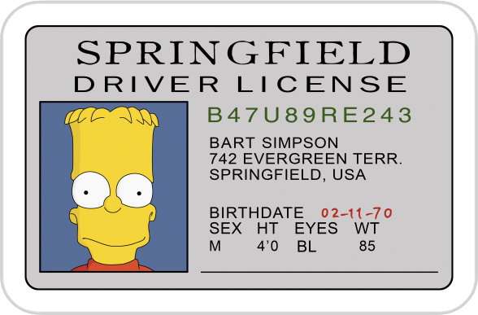
Actividad 3
Carnet
Declarar variables para representar la información de un carnet de conducir.
Luego, concatenarlas y asignar el resultado de la operación a una variable denominada carnet.
REEMPLAZAR
POR IMAGEN
Notas actividad 3
Definir la cantidad de variables y el valor de cada una, según se prefiera. La cadena asignada a carnet debería contener al menos el nombre, la dirección, y el país de la persona dueña del carnet.
Notes:
Usar para slides de texto e imagen. Si no alcanza, no sobrecargar, usar otra con el mismo título para indicar que continúa el mismo módulo.

Slide 32

Actividad 4
Registro de personas
REEMPLAZAR
POR IMAGEN
Solicitar al usuario cinco (5) nombres pertenecientes a integrantes de una familia. Luego, concatenar dichas entradas y efectuar una salida por alerta.
Notas actividad 4
Usamos prompt() para solicitar datos al usuario. Es posible solicitar y asignar valores a distintas variables de forma consecutiva.
Notes:
Usar para slides de texto e imagen. Si no alcanza, no sobrecargar, usar otra con el mismo título para indicar que continúa el mismo módulo.

Slide 33
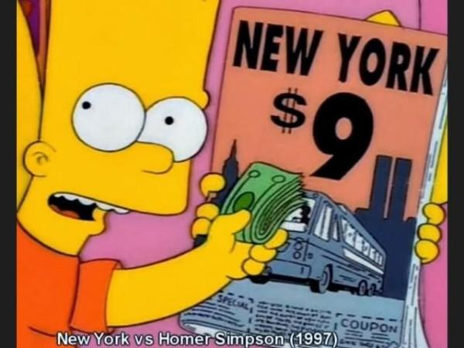
Actividad 5
Descuentos
Solicitar al usuario uno o más precios.
Luego, efectuar un descuento en porcentajes (20%, 30%, etcétera) sobre los valores ingresados, y realizar una salida.
REEMPLAZAR
POR IMAGEN
Notas actividad 5
Un descuento es la resta de un monto sobre el precio inicial. Buscamos calcular el porcentaje sobre dicho precio y restarlo, por ejemplo: si el precio es 100, el 20% es 20, entonces el descuento es 100-20 = 80
Notes:
Usar para slides de texto e imagen. Si no alcanza, no sobrecargar, usar otra con el mismo título para indicar que continúa el mismo módulo.

Slide 34
Resoluciones

Slide 35
Solución propuesta Actividad 1
let nombre = "Homero";
let apellido = "Simpsons";
let edad = 39;
console.log(nombre);
console.log(apellido);
console.log(edad);
Notes:
Usar para slides de texto e imagen. Si no alcanza, no sobrecargar, usar otra con el mismo título para indicar que continúa el mismo módulo.

Slide 36
Solución propuesta Actividad 2
const ciudad1 = "Springfield";
const ciudad2 = "Shelbyville";
const ciudad3 = "Capital City";
const ciudad4 = "Cypress Creek";
const ciudad5 = "Ogdenville";
console.log(ciudad1);
console.log(ciudad2);
console.log(ciudad3);
console.log(ciudad4);
console.log(ciudad5);
Notes:
Usar para slides de texto e imagen. Si no alcanza, no sobrecargar, usar otra con el mismo título para indicar que continúa el mismo módulo.

Slide 37
Solución propuesta Actividad 3
let persona = "BART SIMPSON";
let domicilio = "742 EVERGREEN";
let pais = "USA";
let nacimiento = "02-11-70";
const codigo = "B47U89RE243";
let carnet = "Codigo: "+codigo+" "+
"Nombre: "+persona+" "+
"Pais: "+pais+" "+
"Nacimiento: "+nacimiento+" "+
"Domicilio: "+domicilio;
console.log(carnet);
Notes:
Usar para slides de texto e imagen. Si no alcanza, no sobrecargar, usar otra con el mismo título para indicar que continúa el mismo módulo.

Slide 38
Solución propuesta Actividad 4
let integrante1 = prompt('INGRESAR 1er INTREGANTE');
let integrante2 = prompt('INGRESAR 2do INTREGANTE');
let integrante3 = prompt('INGRESAR 3er INTREGANTE');
let integrante4 = prompt('INGRESAR 4to INTREGANTE');
let integrante5 = prompt('INGRESAR 5to INTREGANTE');
let familia = "1) "+integrante1+" "+
"2) "+integrante2+" "+
"3) "+integrante3+" "+
"4) "+integrante4+" "+
"5) "+integrante5;
console.log(familia);
Notes:
Usar para slides de texto e imagen. Si no alcanza, no sobrecargar, usar otra con el mismo título para indicar que continúa el mismo módulo.

Slide 39
Solución propuesta Actividad 5
let precio = parseFloat(prompt('INGRESAR PRECIO'));
let descuento20 = precio - (precio * 0.2);
let descuento30 = precio - (precio * 0.3);
console.log(descuento20);
console.log(descuento30);
Notes:
Usar para slides de texto e imagen. Si no alcanza, no sobrecargar, usar otra con el mismo título para indicar que continúa el mismo módulo.

Slide 40
JAVASCRIPT
2
Notes:
Obligatoria siempre

Slide 41
Actividades

Slide 42

Actividad 1
Yo no fui
Solicitar al usuario un (1) nombre.
Si el mismo es igual a otro nombre almacenado en una variable, realizar una salida por alerta con el mensaje “Fui yo”.
Caso contrario, la salida será “Yo no fui”.
REEMPLAZAR
POR IMAGEN
Notas actividad 1
El valor del nombre a comparar es a elección. Recordemos que con la sentencia if podemos determinar qué bloque se ejecuta en el programa.
Notes:
Usar para slides de texto e imagen. Si no alcanza, no sobrecargar, usar otra con el mismo título para indicar que continúa el mismo módulo.

Slide 43

Actividad 2
Presionar Y
Solicitar al usuario una (1) tecla.
Si se presiona “y” (minúscula), o “Y” (mayúscula), realizar una salida por alerta con el mensaje “Correcto”. Caso contrario, la salida será “Error”.
REEMPLAZAR
POR IMAGEN
Notas actividad 2
En JS 'y' minúscula es distinto de 'Y' mayúscula. Si queremos verificar ambas comparaciones en un if, es necesario emplear el operador booleano && (and)
Notes:
Usar para slides de texto e imagen. Si no alcanza, no sobrecargar, usar otra con el mismo título para indicar que continúa el mismo módulo.

Slide 44
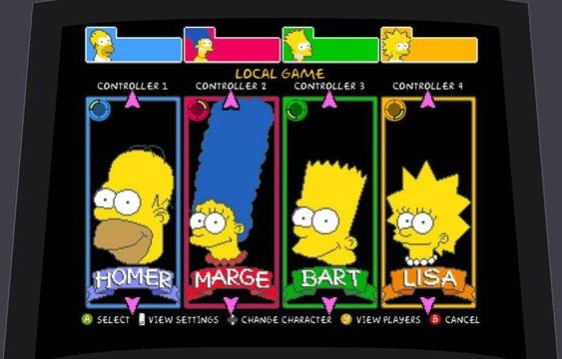
Actividad 3
Escoger personaje
Solicitar al usuario un (1) número.
Si el valor está entre 1 y 4, efectuar una de las siguientes salidas según corresponda:
“Elegiste a Homero” si es 1.
“Elegiste a Marge” si es 2.
“Elegiste a Bart” si es 3.
“Elegiste a Lisa” si es 4.
REEMPLAZAR
POR IMAGEN
Notas actividad 3
Todo valor que ingresa por prompt es un string. Si queremos verificar si es un número (obviando el tipo de dato), se recomienda siempre comparar por igualdad parcial (==).
Notes:
Usar para slides de texto e imagen. Si no alcanza, no sobrecargar, usar otra con el mismo título para indicar que continúa el mismo módulo.

Slide 45
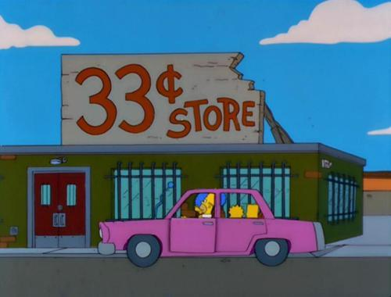
Actividad 4
Presupuesto
Solicitar al usuario un (1) número.
Si el valor está entre dos números, efectuar una de las siguientes salidas, según corresponda:
“Presupuesto bajo” si está entre 0 y 1000.
“Presupuesto medio” si está entre 1001 y 3000.
“Presupuesto alto” si es mayor que 3000.
REEMPLAZAR
POR IMAGEN
Notas actividad 4
Para determinar si un número está entre otros dos (intervalo), hay que usar las comparaciones menor que (<) y mayor que (>).
Notes:
Usar para slides de texto e imagen. Si no alcanza, no sobrecargar, usar otra con el mismo título para indicar que continúa el mismo módulo.

Slide 46

Actividad 5
Vacío
Solicitar al usuario cuatro (4) productos de almacén. Si todos los elementos fueron cargados, realizar una única salida compuesta por el listado de productos. Caso contrario, la salida será “Error: Es necesario cargar todos los productos”.
REEMPLAZAR
POR IMAGEN
Notas actividad 5
Para asegurarnos de que una variable string no esté vacía, podemos comparar (variable != ""). Luego, agrupar estas validaciones en un if, con el operador booleano && (and)
Notes:
Usar para slides de texto e imagen. Si no alcanza, no sobrecargar, usar otra con el mismo título para indicar que continúa el mismo módulo.

Slide 47
Resoluciones

Slide 48
Solución propuesta Actividad 1
let entrada = prompt("INGRESAR UN NOMBRE");
let nombre = "BART";
if (entrada == nombre) {
alert("FUI YO");
} else {
alert("YO NO FUI");
}
Notes:
Usar para slides de texto e imagen. Si no alcanza, no sobrecargar, usar otra con el mismo título para indicar que continúa el mismo módulo.

Slide 49
Solución propuesta Actividad 2
let entrada2 = prompt("INGRESAR UN TECLA");
if ((entrada2 == "y") || (entrada2 == "Y")) {
alert("CORRECTO");
} else {
alert("ERROR");
}
Notes:
Usar para slides de texto e imagen. Si no alcanza, no sobrecargar, usar otra con el mismo título para indicar que continúa el mismo módulo.

Slide 50
Solución propuesta Actividad 3
let entrada3 = prompt("INGRESAR UN NUMERO");
if (entrada3 == 1) {
alert("ELEGISTE A HOMERO");
}else if (entrada3 == 2) {
alert("ELEGISTE A MARGE");
}else if (entrada3 == 3) {
alert("ELEGISTE A BART");
}else if (entrada3 == 4) {
alert("ELEGISTE A LISA");
}
else {
alert("ERROR");
}
Notes:
Usar para slides de texto e imagen. Si no alcanza, no sobrecargar, usar otra con el mismo título para indicar que continúa el mismo módulo.

Slide 51
Solución propuesta Actividad 4
let entrada4 = parseFloat(prompt("INGRESAR UN NUMERO"));
if ((entrada4 >= 0) && (entrada4 <= 1000)) {
alert("PRESUPUESTO BAJO");
} else if ((entrada4 >= 1001) && (entrada4 <= 3000)) {
alert("PRESUPUESTO MEDIO");
} else if (entrada4 > 3000) {
alert("PRESUPUESTO ALTO");
}
else {
alert("ERROR");
}
Notes:
Usar para slides de texto e imagen. Si no alcanza, no sobrecargar, usar otra con el mismo título para indicar que continúa el mismo módulo.

Slide 52
Solución propuesta Actividad 5
let producto1 = prompt('INGRESAR 1er PRODUCTO');
let producto2 = prompt('INGRESAR 2do PRODUCTO');
let producto3 = prompt('INGRESAR 3er PRODUCTO');
let producto4 = prompt('INGRESAR 4to PRODUCTO');
if ((producto1 != "") && (producto2 != "") && (producto3 != "") && (producto4 != "")) {
let heladera = "1) " + producto1 + " " +
"2) " + producto2 + " " +
"3) " + producto3 + " " +
"4) " + producto4;
console.log(heladera);
} else {
console.log("ERROR: ES NECESARIO CARGAR TODOS LOS PRODUCTOS");
}
Notes:
Usar para slides de texto e imagen. Si no alcanza, no sobrecargar, usar otra con el mismo título para indicar que continúa el mismo módulo.

Slide 53
JAVASCRIPT
3
Notes:
Obligatoria siempre

Slide 54
Actividades

Slide 55
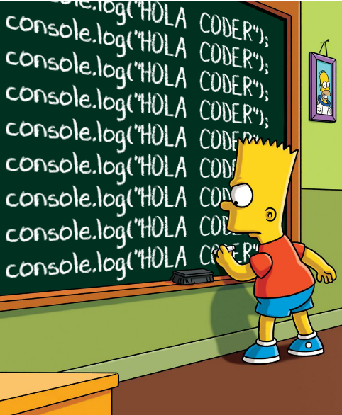
Actividad 1
El pizarrón
Solicitar al usuario un (1) un número y un (1) texto. Efectuar una salida por alerta con el mensaje ingresado por cada repetición, hasta alcanzar el valor señalado por el usuario.
REEMPLAZAR
POR IMAGEN
Notas actividad 1
Cuando decimos “por cada repetición”, estamos señalando la necesidad de emplear ciclos. Si el ciclo está condicionado por un número de repeticiones, se usa for.
Notes:
Usar para slides de texto e imagen. Si no alcanza, no sobrecargar, usar otra con el mismo título para indicar que continúa el mismo módulo.

Slide 56

Actividad 2
El cuadrado ordinario
Solicitar al usuario un (1) número. Emplear este valor para determinar la cantidad de repeticiones, y efectuar una salida por alerta con el mensaje “lado” en cada repetición. Pero si se alcanza un número de iteraciones mayor que cuatro (4), cancelar el ciclo.
REEMPLAZAR
POR IMAGEN
Notas actividad 2
Es importante distinguir entre el número máximo de repeticiones de un for. y un condicional cuyo cumplimiento puede provocar la interrupción del bucle (con break).
Notes:
Usar para slides de texto e imagen. Si no alcanza, no sobrecargar, usar otra con el mismo título para indicar que continúa el mismo módulo.

Slide 57

Actividad 3
Registro de alumnos
REEMPLAZAR
POR IMAGEN
Solicitar al usuario la carga de diez (10) alumnos de forma consecutiva.
Luego realizar un única salida por alerta, con el listado de alumnos registrados.
Notas actividad 3
La “carga consecutiva” implica utilizar un bucle, para solicitar entradas al usuario una detrás de otra. Podemos concatenar la entrada obtenida en cada ciclo a otra variable.
Notes:
Usar para slides de texto e imagen. Si no alcanza, no sobrecargar, usar otra con el mismo título para indicar que continúa el mismo módulo.

Slide 58

Actividad 4
El innombrable
Solicitar al usuario la carga de nombres de forma consecutiva, hasta que se ingrese “Voldemort”.
Luego realizar un única salida por alerta, con todos los nombres ingresados.
Notas actividad 4
La repetición consecutiva “hasta que se ingrese un valor”, implica el uso de un bucle condicional (while o do...while), el cual se interrumpe una vez el usuario ingresa dicho valor.
Notes:
Usar para slides de texto e imagen. Si no alcanza, no sobrecargar, usar otra con el mismo título para indicar que continúa el mismo módulo.

Slide 59

Actividad 5
Comprando productos
Solicitar al usuario un (1) número de forma consecutiva, hasta que se ingrese “ESC”. Generar una única salida compuesta por los siguientes productos, según el valor ingresado en cada ciclo:
“Tomate” si es 1.
“Papa” si es 2.
“Carne” si es 3.
“Pollo” si es 4.
REEMPLAZAR
POR IMAGEN
Notas actividad 5
Es importante distinguir entre el valor de la entrada que asegura la repetición (entrada != “ESC”), y los posibles valores de la entrada que disparan un procesamiento (1,2,3 y 4).
Notes:
Usar para slides de texto e imagen. Si no alcanza, no sobrecargar, usar otra con el mismo título para indicar que continúa el mismo módulo.

Slide 60
Resoluciones

Slide 61
Solución propuesta Actividad 1
let cantidad = prompt('INGRESAR CANTIDAD DE REPETICIONES');
let texto = prompt('INGRESAR TEXTO A REPETIR');
for (let index = 0; index < cantidad; index++) {
console.log(texto);
}
Notes:
Usar para slides de texto e imagen. Si no alcanza, no sobrecargar, usar otra con el mismo título para indicar que continúa el mismo módulo.

Slide 62
Solución propuesta Actividad 2
let lados = prompt('INGRESAR CANTIDAD DE LADOS');
for (let index = 0; index < lados; index++) {
if (index > 3) {
break;
}
alert("lado");
}
Notes:
Usar para slides de texto e imagen. Si no alcanza, no sobrecargar, usar otra con el mismo título para indicar que continúa el mismo módulo.

Slide 63
Solución propuesta Actividad 3
let alumnos = '';
for (let index = 0; index < 10; index++) {
alumnos += prompt("INGRESAR NOMBRE DE ALUMNO")+"\n";
}
alert(alumnos);
Notes:
Usar para slides de texto e imagen. Si no alcanza, no sobrecargar, usar otra con el mismo título para indicar que continúa el mismo módulo.

Slide 64
Solución propuesta Actividad 4
let entrada = prompt("INGRESAR NOMBRE");
let ingresados = '';
while (entrada != 'Voldemort') {
ingresados += entrada +"\n";
entrada = prompt("INGRESAR NOMBRE");
}
alert(ingresados);
Notes:
Usar para slides de texto e imagen. Si no alcanza, no sobrecargar, usar otra con el mismo título para indicar que continúa el mismo módulo.

Slide 65
Solución propuesta Actividad 5
let entrada = prompt("SELECCIONAR PRODUCTO DE 1 A 4");
while (entrada != 'ESC') {
switch (entrada) {
case "1":
alert("Tomate");
break;
case "2":
alert("Papa");
break;
case "3":
alert("Carne");
break;
case "4":
alert("Pollo");
break;
default:
alert("Error");
break;
}
entrada = prompt("SELECCIONAR PRODUCTO DE 1 A 4");
}
Notes:
Usar para slides de texto e imagen. Si no alcanza, no sobrecargar, usar otra con el mismo título para indicar que continúa el mismo módulo.

Slide 66
JAVASCRIPT
4
Notes:
Obligatoria siempre

Slide 67
Actividades

Slide 68
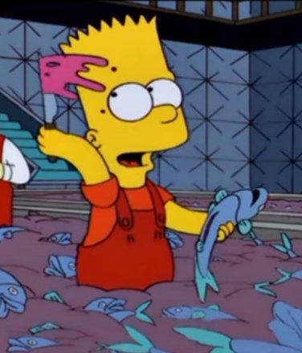
Actividad 1
Entradas y salidas
Codificar tres funciones:
Una función entrada(), la cual solicite un valor al usuario y lo retorne.
Una función procesamiento(valor), donde se transforme la entrada.
Una función salida(valor), la cual mostrará el resultado por alerta.
Luego, invocar las tres funciones.
REEMPLAZAR
POR IMAGEN
Notas actividad 1
La actividad propone agrupar en funciones las instrucciones de 1) entrada. 2) procesamiento, y 3) salida. La llamada de las funciones debe coincidir con dicho orden.
Notes:
Usar para slides de texto e imagen. Si no alcanza, no sobrecargar, usar otra con el mismo título para indicar que continúa el mismo módulo.

Slide 69
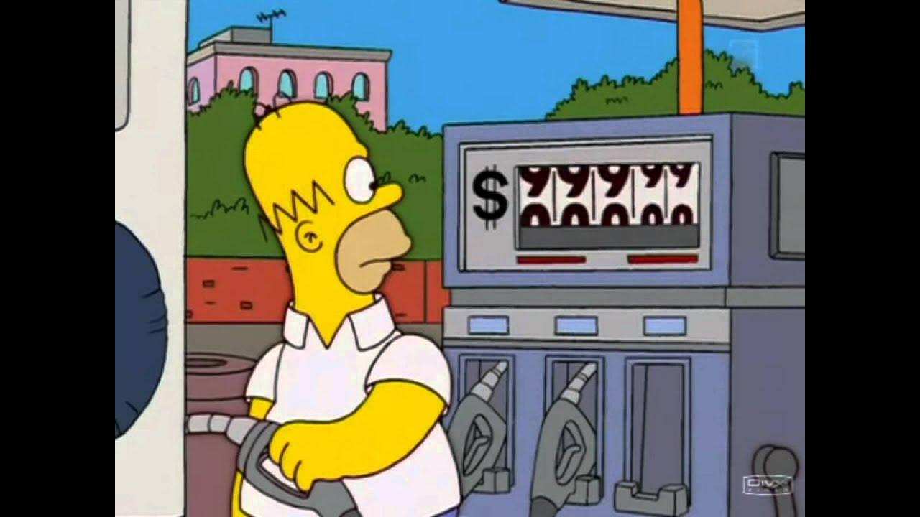
Actividad 2
Redondeo
Codificar una función que reciba un número decimal por parámetro, y lo retorne redondeado al entero más cercano. Para ello, puede emplearse Math.round.
Luego invocar la función de forma iterativa cinco (5) veces, solicitando en cada ciclo un número al usuario.
REEMPLAZAR
POR IMAGEN
Notas actividad 2
La “llamada iterativa de la función” implica emplear un bucle. Como se solicita una cantidad determinada, se recomienda emplear for.
Notes:
Usar para slides de texto e imagen. Si no alcanza, no sobrecargar, usar otra con el mismo título para indicar que continúa el mismo módulo.

Slide 70

Actividad 3
Impuestos
Codificar una función con la siguiente cabecera: impuesto (precio, porcentaje). En ella, se retorna un valor numérico compuesto por el precio recibido, más la suma del porcentaje ingresado.
Luego invocar la función de forma iterativa cinco (5) veces, solicitando en cada ciclo un precio y porcentaje al usuario.
REEMPLAZAR
POR IMAGEN
Notas actividad 3
Un impuesto es la suma de un monto al precio inicial. Buscamos calcular en la función el porcentaje sobre dicho precio, y sumarlo; por ejemplo: si el precio es 100, el 20% es 20, entonces el precio final es 100+20 = 120.
Notes:
Usar para slides de texto e imagen. Si no alcanza, no sobrecargar, usar otra con el mismo título para indicar que continúa el mismo módulo.

Slide 71

Actividad 4
Cotización
Codificar dos funciones:
Una función cotizarDolar(pesos), la cual recibe un valor monetario en pesos argentinos, y lo retorna en su equivalente en dólares.
Una función cotizarPesos(dolar), que recibe un valor monetario en dólares, y lo retorna en su equivalente en pesos argentinos.
Luego invocar las funciones solicitando al usuario el valor y el tipo de cotización a realizar.
REEMPLAZAR
POR IMAGEN
Notas actividad 4
Es posible cambiar la moneda a cotizar. Lo importante es codificar dos funciones que hagan operaciones contrarias (inversas).
Notes:
Usar para slides de texto e imagen. Si no alcanza, no sobrecargar, usar otra con el mismo título para indicar que continúa el mismo módulo.

Slide 72
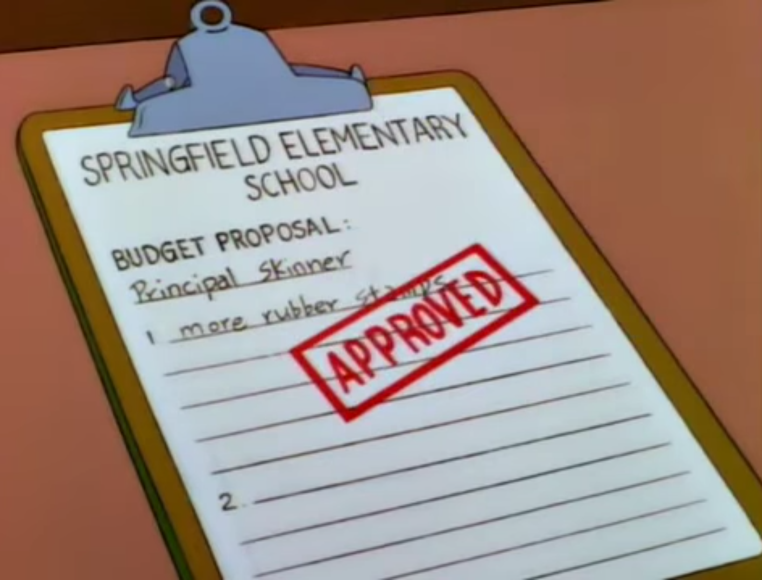
Actividad 5
Validación
Codificar una función con la siguiente cabecera: validacion(cadena). En ella, se retorna un valor booleano, el cual es true si el parámetro no es un cadena vacía. Caso contrario, se retorna false. Luego invocar la función de forma iterativa, hasta que el usuario tipee “ESC”, solicitando en cada ciclo una cadena a validar.
REEMPLAZAR
POR IMAGEN
Notas actividad 5
Es común emplear funciones para validar si un valor recibido por parámetro cumple con cierto formato. La comparación de cadena vacía es (cadena != ‘’)
Notes:
Usar para slides de texto e imagen. Si no alcanza, no sobrecargar, usar otra con el mismo título para indicar que continúa el mismo módulo.

Slide 73
Resoluciones

Slide 74
Solución propuesta Actividad 1
function entrada(){
return prompt("INGRESAR DATO");
}
function procesamiento(valor){
return "LA ENTRADA ES "+valor
}
function salida(valor){
alert(valor);
}
/SUMAR LA OTRA FORMA DE LLAMADA
salida(procesamiento(entrada()));
Notes:
Usar para slides de texto e imagen. Si no alcanza, no sobrecargar, usar otra con el mismo título para indicar que continúa el mismo módulo.

Slide 75
Solución propuesta Actividad 2
function redondeo(valor){
return Math.round(valor)
}
for (let index = 0; index < 5; index++) {
let entrada = prompt("INGRESAR NUMERO");
alert(redondeo(entrada));
}
Notes:
Usar para slides de texto e imagen. Si no alcanza, no sobrecargar, usar otra con el mismo título para indicar que continúa el mismo módulo.

Slide 76
Solución propuesta Actividad 3
function impuesto(precio, porcentaje){
return precio + ((precio * porcentaje)/100)
}
for (let index = 0; index < 5; index++) {
let resultado = impuesto(parseFloat(prompt("INGRESAR PRECIO"))
,parseFloat(prompt("INGRESAR %")));
alert(resultado);
}
Notes:
Usar para slides de texto e imagen. Si no alcanza, no sobrecargar, usar otra con el mismo título para indicar que continúa el mismo módulo.

Slide 77
Solución propuesta Actividad 4
const COTIZACION_DOLAR = 150;
const cotizarDolar = (pesos) => pesos / COTIZACION_DOLAR;
const cotizarPesos = (dolar) => dolar * COTIZACION_DOLAR;
let seleccion = prompt("SELECCIONAR COTIZACION \n 1 - DOLARES A PESOS \n 2 - PESOS A DOLAR ");
let valor = prompt("VALOR");
switch (seleccion) {
case "1":
alert(cotizarPesos(valor));
break;
case "2":
alert(cotizarDolar(valor));
break;
default:
break;
}
Notes:
Usar para slides de texto e imagen. Si no alcanza, no sobrecargar, usar otra con el mismo título para indicar que continúa el mismo módulo.

Slide 78
Solución propuesta Actividad 5
function validacion(cadena){
return cadena != '';
}
let entrada = prompt("INGRESAR CADENA");
while (entrada != 'ESC') {
alert(validacion(entrada));
entrada = prompt("INGRESAR CADENA");
}
Notes:
Usar para slides de texto e imagen. Si no alcanza, no sobrecargar, usar otra con el mismo título para indicar que continúa el mismo módulo.

Slide 79
JAVASCRIPT
5
Notes:
Obligatoria siempre

Slide 80
Actividades

Slide 81
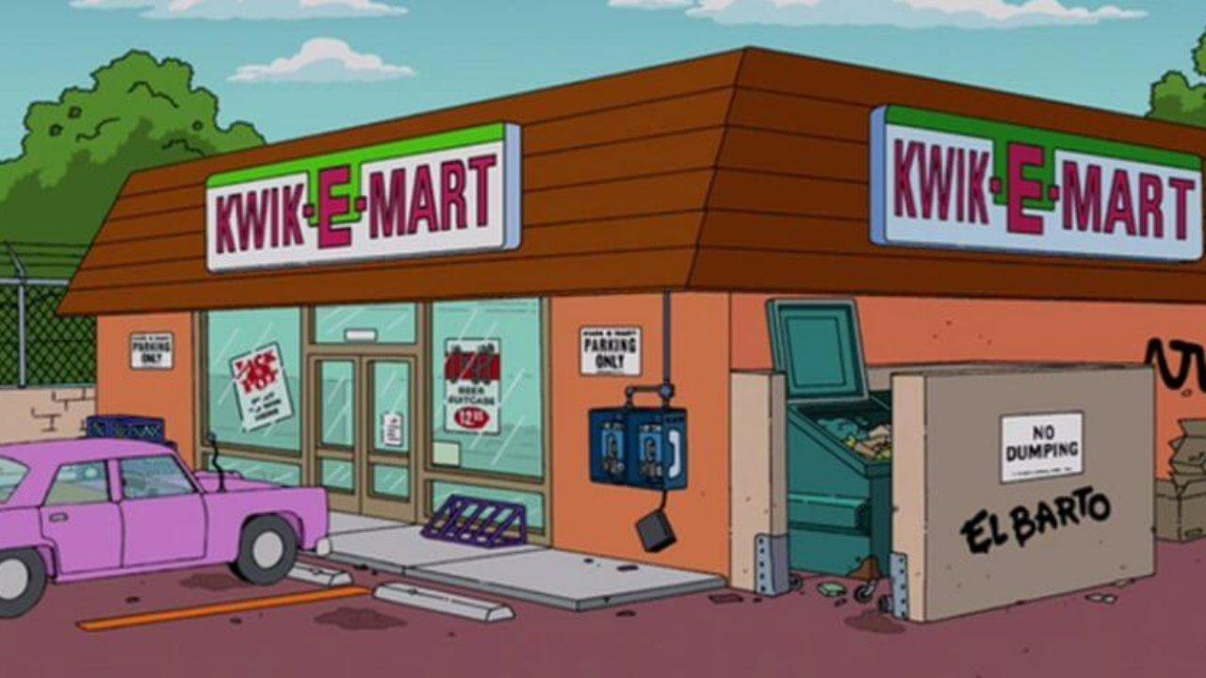
Actividad 1
La tienda
Declarar un clase Tienda que permita registrar:
Nombre de la tienda.
Dirección de la tienda.
Propietario de la tienda.
Rubro de la tienda.
Luego invocar al menos tres (3) objetos usando esta clase.
REEMPLAZAR
POR IMAGEN
Notas actividad 1
Por cada dato a registrar en un objeto, corresponde una propiedad. Recordemos que la invocación del objeto es instanciarlo usando new y el constructor.
Notes:
Usar para slides de texto e imagen. Si no alcanza, no sobrecargar, usar otra con el mismo título para indicar que continúa el mismo módulo.

Slide 82
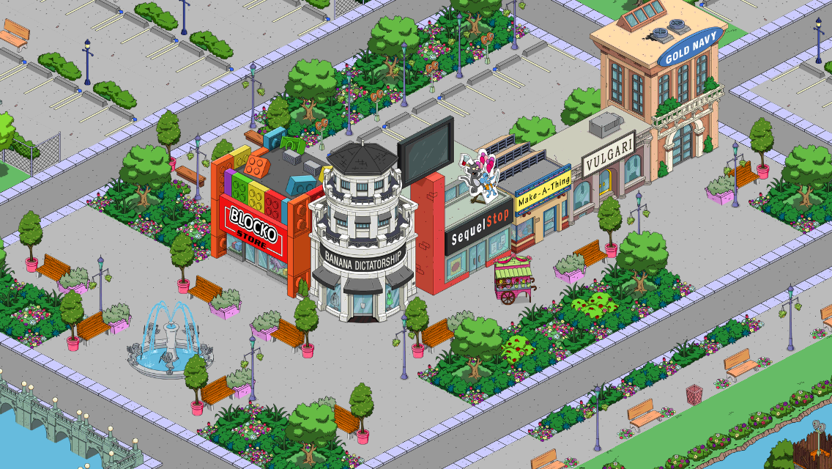
Actividad 2
Registro de tiendas
Solicitar al usuario el registro de cinco (5) tiendas.
Emplear la clase Tienda de la actividad 1, para instanciar los objetos en función de las entradas capturadas. Generar una única salida compuesta por la información de los objetos instanciados.
REEMPLAZAR
POR IMAGEN
Notas actividad 2
Es posible instanciar objetos de forma local en un bloque, y los valores pasados por parámetro al constructor pueden ser capturados desde una llamada prompt.
Notes:
Usar para slides de texto e imagen. Si no alcanza, no sobrecargar, usar otra con el mismo título para indicar que continúa el mismo módulo.

Slide 83

Actividad 3
Abierto y cerrado
Declarar un método para la clase Tienda con la siguiente cabecera estaAbierto(hora). Este retorna true si la hora enviada está entre las 08 y 12, o entre las 15 y 19. Caso contrario, se retorna false.
Luego invocar al menos un (1) objeto usando esta clase, y solicitar al usuario tres (3) horas. Informar por alerta si la tienda está abierta, en función de la hora ingresada.
REEMPLAZAR
POR IMAGEN
Notas actividad 3
Considerando que por prompt sólo podemos ingresar cadenas, se sugiere asumir que se trabaja sólo con horas en punto, de 0 a 22. El if debe verificar dos intervalos válidos.
Notes:
Usar para slides de texto e imagen. Si no alcanza, no sobrecargar, usar otra con el mismo título para indicar que continúa el mismo módulo.

Slide 84

Actividad 4
Validar propietario
Declarar un método para la clase Tienda con la siguiente cabecera esPropietario(nombre). Se retorna true si el nombre enviado corresponde al propietario de la tienda.Caso contrario, se retorna false.
Luego, invocar al menos tres(3) objetos usando esta clase y solicitar al usuario cinco(5) nombres. Informar por alerta si los nombres pertenecen a algún dueño de tienda.
REEMPLAZAR
POR IMAGEN
Notas actividad 4
Es común emplear métodos de clase para validar si un valor recibido por parámetro es igual al valor de una propiedad del objeto. Se llama el método por cada objeto creado.
Notes:
Usar para slides de texto e imagen. Si no alcanza, no sobrecargar, usar otra con el mismo título para indicar que continúa el mismo módulo.

Slide 85
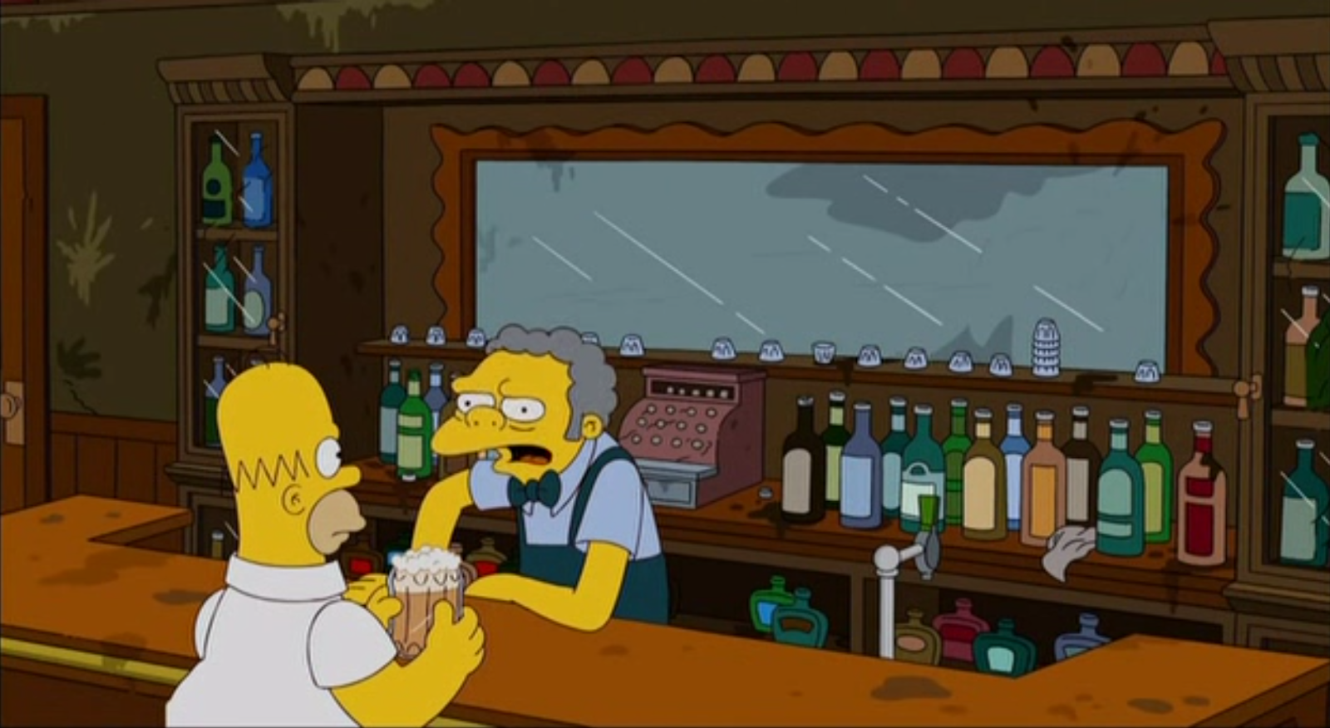
Actividad 5
El cliente
Declarar una clase Cliente que permita registrar:
Registrar nombre, presupuesto, si tiene tarjeta de descuento, y número de teléfono del cliente.
Un método transferirDinero(valor), que permita obtener y restar cierta cantidad del presupuesto, siempre que este parámetro sea menor al valor enviado, y mayor que cero.
Luego invocar al menos tres (3) objetos usando esta clase, y solicitar al usuario cinco (5) números. Informar por alerta si cada uno de los clientes cuenta con el presupuesto suficiente para realizar una transferencia de igual monto al ingresado.
REEMPLAZAR
POR IMAGEN
Notas actividad 5
Es posible verificar en un métòdo, usando un condicional, si la propiedad cumple con cierto valor antes de modificarla. Recordemos que una función retorna un solo valor.
Notes:
Usar para slides de texto e imagen. Si no alcanza, no sobrecargar, usar otra con el mismo título para indicar que continúa el mismo módulo.

Slide 86
Resoluciones

Slide 87
Solución propuesta Actividad 1
class Tienda{
constructor(nombre, direccion, propietario, rubro){
this.nombre = nombre;
this.direccion = direccion;
this.propietario = propietario;
this.rubro = rubro;
}
}
const tienda1 = new Tienda("Kwik-E-Mart", "Park 123", "Apu","Almacen");
const tienda2 = new Tienda("Edna's Edibles", "PEREZ 323", "Edna Krabappel","Panaderia");
const tienda3 = new Tienda("Springfield Mall", "Hall 231", "Mr. Burns","Shopping");
console.log(tienda1);
console.log(tienda2);
console.log(tienda3);
Notes:
Usar para slides de texto e imagen. Si no alcanza, no sobrecargar, usar otra con el mismo título para indicar que continúa el mismo módulo.

Slide 88
Solución propuesta Actividad 2
let ingresados = '';
for (let index = 0; index < 5; index++) {
let tienda = new Tienda(prompt("NOMBRE"),
prompt("DIRECCION"),
prompt("PROPIETARIO"),
prompt("RUBRO"));
ingresados+= "Tienda: "+tienda.nombre+" "+
"Direccion: "+tienda.direccion+" "+
"Propitario: "+tienda.propietario+" "+
"rubro: "+tienda.rubro+"\n";
}
alert(ingresados);
Notes:
Usar para slides de texto e imagen. Si no alcanza, no sobrecargar, usar otra con el mismo título para indicar que continúa el mismo módulo.

Slide 89
class Tienda{
constructor(nombre, direccion, propietario, rubro){
this.nombre = nombre;
this.direccion = direccion;
this.propietario = propietario;
this.rubro = rubro;
}
estaAbierto(hora){
if (((hora >= 8) && (hora <= 12))||((hora >= 15) && (hora <= 19))) {
return true;
}
return false;
}
}
const tienda4 = new Tienda("33 cents Store", "Cheap 231", "Barato SRL","Ropa");
for (let index = 0; index < 3 ; index++) {
let entrada = parseInt(prompt("INGRESAR HORA EN PUNTO"));
if(tienda4.estaAbierto(entrada)){
alert("LA TIENDA ESTA ABIERTA A LAS "+entrada)
}else{
alert("LA TIENDA ESTA CERRADA A LAS "+entrada)
}
}
Solución propuesta Actividad 3
Notes:
Usar para slides de texto e imagen. Si no alcanza, no sobrecargar, usar otra con el mismo título para indicar que continúa el mismo módulo.

Slide 90
class Tienda{
constructor(nombre, direccion, propietario, rubro){
this.nombre = nombre;
this.direccion = direccion;
this.propietario = propietario;
this.rubro = rubro;
}
esPropietario(nombre){
return this.propietario == nombre;
}
}
const tienda1 = new Tienda("Kwik-E-Mart", "Park 123", "Apu", "Almacen");
const tienda2 = new Tienda("Edna's Edibles", "PEREZ 323", "Edna Krabappel", "Panaderia");
const tienda3 = new Tienda("Springfield Mall", "Hall 231", "Mr. Burns", "Shopping");
for (let index = 0; index < 5; index++) {
let entrada = prompt("INGRESAR NOMBRE DE PROPITARIO");
if (tienda1.esPropietario(entrada)){
alert(entrada + " ES PROPIETARIO DE LA TIENDA " + tienda1.nombre);
}
if (tienda2.esPropietario(entrada)){
alert(entrada + " ES PROPIETARIO DE LA TIENDA " + tienda2.nombre);
}
if (tienda3.esPropietario(entrada)){
alert(entrada + " ES PROPIETARIO DE LA TIENDA " + tienda3.nombre);
}
}
Solución propuesta Actividad 4
Notes:
Usar para slides de texto e imagen. Si no alcanza, no sobrecargar, usar otra con el mismo título para indicar que continúa el mismo módulo.

Slide 91
class Cliente{
constructor(nombre,presupuesto,tarjeta,telefono){
this.nombre = nombre;
this.presupuesto = parseFloat(presupuesto);
this.tarjeta = tarjeta;
this.telefono = telefono;
}
transferirDinero(valor){
if((this.presupuesto > 0)&&(valor < this.presupuesto)){
this.presupuesto -= valor;
return valor
}else{
return 0;
}
}
}
const cliente1 = new Cliente("Homero", 2000, true, "1234560");
const cliente2 = new Cliente("Carlos", "1000", false, "21234560");
const cliente3 = new Cliente("Barny", "50", false, "231234560");
for (let index = 0; index < 5; index++) {
let entrada = parseFloat(prompt("INGRESAR MONTO"));
if (cliente1.transferirDinero(entrada)){
alert("EL CLIENTE " + cliente1.nombre+ " TE PUEDE PAGAR "+entrada);
}
if (cliente2.transferirDinero(entrada)){
alert("EL CLIENTE " + cliente2.nombre+ " TE PUEDE PAGAR "+entrada);
}
if (cliente3.transferirDinero(entrada)){
alert("EL CLIENTE " + cliente3.nombre+ " TE PUEDE PAGAR "+entrada);
}
}
Solución propuesta Actividad 5
Notes:
Usar para slides de texto e imagen. Si no alcanza, no sobrecargar, usar otra con el mismo título para indicar que continúa el mismo módulo.

Slide 92
JAVASCRIPT
6
Notes:
Obligatoria siempre

Slide 93
Actividades

Slide 94

Actividad 1
El equipo
Declarar un array de cadenas, compuesto por los cuatro (4) nombres pertenecientes a los integrantes de un equipo. Luego recorrer el array, e informar por alerta el nombre de cada jugador, así como la posición que ocupa en la colección.
REEMPLAZAR
POR IMAGEN
Notas actividad 1
Cuando recorremos un array, empleamos un bucle (preferentemente un for o for...of) para acceder a los elementos de la colección uno a uno.
Notes:
Usar para slides de texto e imagen. Si no alcanza, no sobrecargar, usar otra con el mismo título para indicar que continúa el mismo módulo.

Slide 95
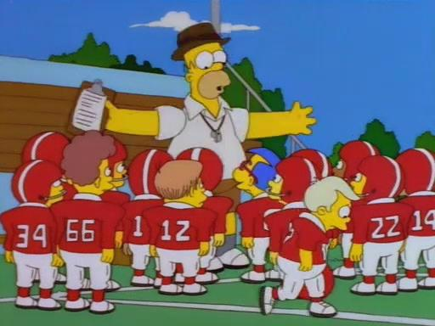
Actividad 2
Carga el equipo
Declarar un array vacío, y cargarlo de forma dinámica solicitando al usuario nombres de forma consecutiva, hasta que se ingrese “ESC”. Luego recorrer el array, e informar por alerta el nombre de cada jugador, así como la posición que ocupa en la colección.
REEMPLAZAR
POR IMAGEN
Notas actividad 2
Usando while y prompt podemos cargar una colección de forma dinámica. Es decir, agregar al array en cada iteración la entrada capturada, usando el método push
Notes:
Usar para slides de texto e imagen. Si no alcanza, no sobrecargar, usar otra con el mismo título para indicar que continúa el mismo módulo.

Slide 96
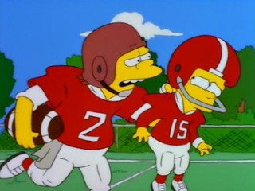
Actividad 3
Jugadores
Declarar una clase Jugador que permita registrar nombre, número de camiseta, edad, y si está lesionado. Luego instanciar al menos cinco (5) objetos usando esta clase, y asociarlos a un array.
REEMPLAZAR
POR IMAGEN
Notas actividad 3
El método push puede recibir un objeto por parámetro, el cual se asociará al array empleado. Es posible agregar más propiedades a la clase jugador.
Notes:
Usar para slides de texto e imagen. Si no alcanza, no sobrecargar, usar otra con el mismo título para indicar que continúa el mismo módulo.

Slide 97
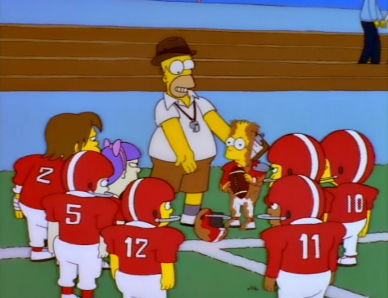
Actividad 4
Buscar jugador
Codificar una función con la siguiente cabecera: buscarJugador(equipo, jugador). En ella, se recibe por parámetro un array de jugadores (objetos instanciados empleando la clase de la actividad 3), y el nombre de un jugador. La función retorna el jugador que coincide con el nombre.
Realizar al menos tres (3) búsquedas solicitando el nombre al usuario, e informar sobre el resultado de cada búsqueda.
REEMPLAZAR
POR IMAGEN
Notas actividad 4
El método find permite encontrar un elemento en el array. Como estamos trabajando con array de objetos, usamos la notación punto para verificar el valor de las propiedades.
Notes:
Usar para slides de texto e imagen. Si no alcanza, no sobrecargar, usar otra con el mismo título para indicar que continúa el mismo módulo.

Slide 98

Actividad 5
Filtrar jugadores
Codificar una función con la siguiente cabecera: filtroJugadores(equipo, edad). En ella, se recibe un array de jugadores (objetos instanciados empleando la clase de la actividad 3), y una edad. La función retorna los jugadores cuya edad coincide con el segundo parámetro.
Realizar al menos cinco (5) filtros solicitando la edad al usuario, e informar sobre el resultado de los jugadores filtrados.
REEMPLAZAR
POR IMAGEN
Notas actividad 5
El método filter obtiene un array con los elementos que cumplen cierta comprobación. Como obtenemos un array al llamar la función creada, debemos recorrer el resultado.
Notes:
Usar para slides de texto e imagen. Si no alcanza, no sobrecargar, usar otra con el mismo título para indicar que continúa el mismo módulo.

Slide 99
Resoluciones

Slide 100
Solución propuesta Actividad 1
const equipo = ['HOMERO', 'APU', 'MOE', 'MR. BURNS'];
for (let index = 0; index < equipo.length; index++) {
alert("POSICION " + index + " JUGADOR " + equipo[index]);
}
Notes:
Usar para slides de texto e imagen. Si no alcanza, no sobrecargar, usar otra con el mismo título para indicar que continúa el mismo módulo.

Slide 101
Solución propuesta Actividad 2
let entrada = prompt("INGRESAR JUGADOR");
const equipo = [];
while (entrada != 'ESC') {
equipo.push(entrada);
entrada = prompt("INGRESAR JUGADOR");
}
for (let index = 0; index < equipo.length; index++) {
alert("POSICION " + index + " JUGADOR " + equipo[index]);
}
Notes:
Usar para slides de texto e imagen. Si no alcanza, no sobrecargar, usar otra con el mismo título para indicar que continúa el mismo módulo.

Slide 102
Solución propuesta Actividad 3
class Jugador {
constructor(nombre, camiseta, edad, lesionado) {
this.nombre = nombre;
this.camiseta = camiseta;
this.edad = edad;
this.lesionado = lesionado;
}
}
const jugadores = [];
jugadores.push(new Jugador("BART", 15 , 11, false));
jugadores.push(new Jugador("NELSON", 2 , 18, false));
jugadores.push(new Jugador("MILHOUSE", 68 , 12, true));
jugadores.push(new Jugador("MARTIN", 0 , 11, false));
jugadores.push(new Jugador("ROD", 98 , 12, false));
console.log(jugadores);
Notes:
Usar para slides de texto e imagen. Si no alcanza, no sobrecargar, usar otra con el mismo título para indicar que continúa el mismo módulo.

Slide 103
Solución propuesta Actividad 4
function buscarJugador(equipo, jugador){
return equipo.find(objeto => objeto.nombre === jugador.toUpperCase());
}
for (let index = 0; index < 3; index++) {
let busqueda = buscarJugador(jugadores, prompt('INGRESAR NOMBRE DE JUGADOR'));
if(busqueda != undefined){
alert('JUGADOR '+busqueda.nombre+' CAMISETA '+busqueda.camiseta+' EDAD '+busqueda.edad);
}else{
alert('NO EXISTE JUGADOR CON ESE NOMBRE');
}
}
Notes:
Usar para slides de texto e imagen. Si no alcanza, no sobrecargar, usar otra con el mismo título para indicar que continúa el mismo módulo.

Slide 104
Solución propuesta Actividad 5
function filtroJugadores(equipo, edad) {
return equipo.filter(objeto => objeto.edad == parseInt(edad));
}
function listaJugadores(jugadores) {
let lista = '';
for (const jugador of jugadores) {
lista += 'JUGADOR ' + jugador.nombre + ' CAMISETA ' + jugador.camiseta + ' EDAD ' + jugador.edad + '\n'
}
return lista;
}
for (let index = 0; index < 5; index++) {
let filtro = filtroJugadores(jugadores, prompt('INGRESAR NOMBRE DE JUGADOR'));
if (filtro.length > 0) {
alert(listaJugadores(filtro));
} else {
alert('NO EXISTE JUGADORES CON ESA EDAD');
}
}
Notes:
Usar para slides de texto e imagen. Si no alcanza, no sobrecargar, usar otra con el mismo título para indicar que continúa el mismo módulo.

Slide 105
JAVASCRIPT
7
Notes:
Obligatoria siempre

Slide 106
Actividades

Slide 107

Actividad 1
El visitante
Si no existe un valor con la clave “nombre” en el localStorage, solicitar un nombre al usuario, y almacenarlo con dicha clave. Si existe, mostrar el nombre obtenido desde el storage con una alerta.
REEMPLAZAR
POR IMAGEN
Notas actividad 1
Con localStorage almacenamos datos que pueden ser útiles en el próximo uso de la aplicación. Recordemos que al refrescar la página, el script se vuelve a interpretar.
Notes:
Usar para slides de texto e imagen. Si no alcanza, no sobrecargar, usar otra con el mismo título para indicar que continúa el mismo módulo.

Slide 108
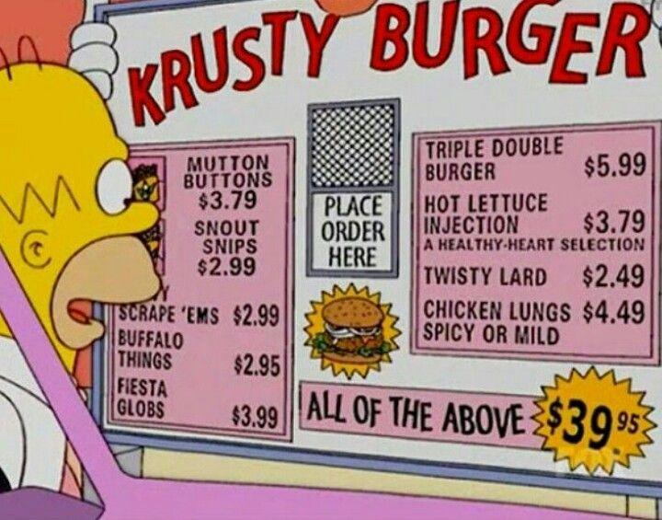
Actividad 2
Almacenar el menú
Si no existe un valor con la clave “comidas” en el localStorage, crear un array vacío y cargarlo de forma dinámica, solicitando al usuario nombres de comida de forma consecutiva, hasta cinco (5) veces. Luego almacenarlo con dicha clave. Si existe, recorrer el array, e informar por alerta el menú cargado.
REEMPLAZAR
POR IMAGEN
Notas actividad 2
Al almacenar un array en storage con setItem, se guarda como cadena. Por ende, es necesario usar split(“,”) al hacer getItem, para obtener lo almacenado en formato array.
Notes:
Usar para slides de texto e imagen. Si no alcanza, no sobrecargar, usar otra con el mismo título para indicar que continúa el mismo módulo.

Slide 109

Actividad 3
Almacenar hamburguesa
Declarar una clase Hamburguesa que permita registrar nombre de la hamburguesa, el precio, los ingredientes, y el número de combo.
Luego instanciar al menos cinco (5) objetos usando esta clase, asociarlos a un array, y almacenarlos con la clave ‘hamburguesas’ en el localStorage.
REEMPLAZAR
POR IMAGEN
Notas actividad 3
Para almacenar un array de objeto en el storage, es necesario emplear el método stringify. La propiedad “ingredientes” puede ser un array de ingredientes.
Notes:
Usar para slides de texto e imagen. Si no alcanza, no sobrecargar, usar otra con el mismo título para indicar que continúa el mismo módulo.

Slide 110

Actividad 4
Comprar hamburguesa
Obtener desde el localStorage el array de objetos almacenado durante la actividad 3, con la clave ‘hamburguesas’. Recorrer el array generando un listado con el detalle de cada hamburguesa, asociando un número de selección en función de la posición.
Por último, capturar una entrada con la selección del usuario, confirmando la información del producto escogido.
REEMPLAZAR
POR IMAGEN
Notas actividad 4
Para obtener un array de objeto desde el storage, es necesario emplear el método parse. Se recomienda emplear un for con índice para determinar el número de selección.
Notes:
Usar para slides de texto e imagen. Si no alcanza, no sobrecargar, usar otra con el mismo título para indicar que continúa el mismo módulo.

Slide 111

Actividad 5
Aumentar precios
Obtener desde el localStorage el array de objetos almacenado durante la actividad 3, con la clave ‘hamburguesas’. Recorrer el array , aumentando en un 30% el precio de cada producto. Por último, volver a almacenar el array modificado en el localStorage con la misma clave.
REEMPLAZAR
POR IMAGEN
Notas actividad 5
Para actualizar algo almacenado en storage, se sobrescribe el valor usando la misma clave. Se recomienda añadir un método de clase para aumentar cierto porcentaje todas las hamburguesas.
Notes:
Usar para slides de texto e imagen. Si no alcanza, no sobrecargar, usar otra con el mismo título para indicar que continúa el mismo módulo.

Slide 112
Resoluciones

Slide 113
Solución propuesta Actividad 1
let usuario = localStorage.getItem('nombre');
if (usuario == null) {
localStorage.setItem('nombre', prompt('INGRESAR NOMBRE'));
} else {
alert('EL NOMBRE ES ' + usuario);
}
Notes:
Usar para slides de texto e imagen. Si no alcanza, no sobrecargar, usar otra con el mismo título para indicar que continúa el mismo módulo.

Slide 114
Solución propuesta Actividad 2
let comidas = localStorage.getItem('comidas');
if (comidas == null) {
const menu = [];
for (let index = 0; index < 5; index++) {
menu.push(prompt('INGRESAR COMIDA'))
}
localStorage.setItem('comidas', menu);
} else {
let menu = '';
const arrayComidas = comidas.split(',');
for (const nombreComida of arrayComidas) {
menu += nombreComida + '\n';
}
alert(menu);
}
Notes:
Usar para slides de texto e imagen. Si no alcanza, no sobrecargar, usar otra con el mismo título para indicar que continúa el mismo módulo.

Slide 115
Solución propuesta Actividad 3
class Hamburgesa {
constructor(nombre, precio, ingredientes, combo) {
this.nombre = nombre;
this.precio = parseFloat(precio);
this.ingredientes = ingredientes;
this.combo = parseInt(combo);
}
}
const hamburgesas = [];
hamburgesas.push(new Hamburgesa("Krusty Burger", 150, ['Carne', 'Queso'], 1));
hamburgesas.push(new Hamburgesa("Krusty Doble", 250, ['Carne', 'Queso', 'Panceta'], 0));
hamburgesas.push(new Hamburgesa("Krusty Pollo", 150, ['Pollo', 'Queso'], 2));
hamburgesas.push(new Hamburgesa("Super Krusty", 150, ['Carne', 'Queso', 'huevo'], 5));
hamburgesas.push(new Hamburgesa("Krusty Vegan", 150, ['Espinaca', 'Soja'], 7));
localStorage.setItem('hamburgesas', JSON.stringify(hamburgesas));
Notes:
Usar para slides de texto e imagen. Si no alcanza, no sobrecargar, usar otra con el mismo título para indicar que continúa el mismo módulo.

Slide 116
Solución propuesta Actividad 4
let almacenadas = localStorage.getItem('hamburgesas');
if (almacenadas != null) {
let array = JSON.parse(almacenadas);
let salida = 'SELECCIONAR HAMBURGUESA \n';
for (let index = 0; index < array.length; index++) {
salida += index + ' -> ' + array[index].nombre + ' ' + array[index].ingredientes + ' $ ' + array[index].precio + '\n';
}
alert(salida);
let eleccion = parseInt(prompt('INGRESAR HAMBURGUESA'));
if ((eleccion >= 0) && (eleccion < array.length)) {
alert("HAMBURGUESA SELECCIONADA " + array[eleccion].nombre)
} else {
alert("ERROR DE SELECCION");
}
}
Notes:
Usar para slides de texto e imagen. Si no alcanza, no sobrecargar, usar otra con el mismo título para indicar que continúa el mismo módulo.

Slide 117
Solución propuesta Actividad 5
let guardadas = localStorage.getItem('hamburgesas');
if (guardadas != null) {
let array = JSON.parse(guardadas);
array.forEach(hamburgesa => { hamburgesa.precio += (hamburgesa.precio * 0.3) });
localStorage.setItem('hamburgesas', JSON.stringify(array));
}
Notes:
Usar para slides de texto e imagen. Si no alcanza, no sobrecargar, usar otra con el mismo título para indicar que continúa el mismo módulo.

Slide 118
JAVASCRIPT
8
Notes:
Obligatoria siempre

Slide 119
Actividades

Slide 120

Actividad 1
Bienvenido a…
REEMPLAZAR
POR IMAGEN
Declarar un array con nombres de ciudades y recorrerlo. Por cada ciudad, crear una etiqueta h2 que contenga el nombre, y agregarla al body.
Notas actividad 1
Se recomienda recorrer el array con for...of. En cada repetición se crea un elemento con createElement, se modifica su innerHTML, y se lo agrega con append.
Notes:
Usar para slides de texto e imagen. Si no alcanza, no sobrecargar, usar otra con el mismo título para indicar que continúa el mismo módulo.

Slide 121
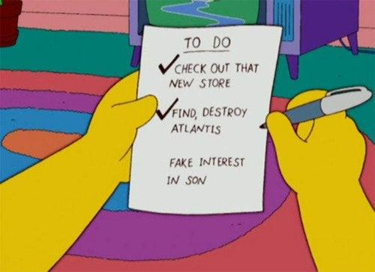
Actividad 2
La lista
Solicitar al usuario cinco (5) tareas de forma iterativa, cargandolas en un array. Crear una etiqueta ul, y concatenar una etiqueta li a un template de caracteres por cada tarea ingresada, asignando el resultado al interior de la etiqueta ul. Por último, agregar la lista al body.
REEMPLAZAR
POR IMAGEN
Notas actividad 2
Si tenemos que crear una estructura html más compleja, podemos crear el nodo padre, y escribir de forma explícita el contenido del innerHTML.
Notes:
Usar para slides de texto e imagen. Si no alcanza, no sobrecargar, usar otra con el mismo título para indicar que continúa el mismo módulo.

Slide 122

Actividad 3
Elegir destino
Declarar un array de países, y crear una etiqueta select. Por cada país, concatenar una etiqueta option a una template de caracteres, asignando el resultado al interior de la etiqueta padre. El value de cada opción es la posición de la ciudad en la colección. Por último, agregar el select al body.
Notas actividad 3
Un select es un elemento dedicado a elecciones de usuario, Aún no podemos detectar “qué selecciona el usuario”, pero al generar las opciones desde un array construimos una lista que varía en función del contenido del array.
Notes:
Usar para slides de texto e imagen. Si no alcanza, no sobrecargar, usar otra con el mismo título para indicar que continúa el mismo módulo.

Slide 123

Actividad 4
La banda
Declarar una clase Cantante, instanciando al menos cinco (5) objetos con ella, asignándoles a un array. Luego, por cada cantante crear una etiqueta div, cuya estructura interna detalle la información del objeto, agregando cada contenedor al body.
REEMPLAZAR
POR IMAGEN
Notas actividad 4
Se recomienda iterar el array de objetos con for...of, y por cada elemento crear un div. Usamos plantillas literales para incluir la información del objeto, y asignarla al innerHTML del contenedor.
Notes:
Usar para slides de texto e imagen. Si no alcanza, no sobrecargar, usar otra con el mismo título para indicar que continúa el mismo módulo.

Slide 124

Actividad 5
Botón contratar
Usando de base la resolución de la actividad 4, añadir un ‘id’ como propiedad a la clase Cantante, y modificar las instancias, definiendo un identificador único por cada cantante.
Luego, por cada div generado, incluir un botón cuyo id de la etiqueta tenga el valor asociado a la propiedad ‘id’ del objeto, y el texto de cada botón sea ‘Contratar”.
REEMPLAZAR
POR IMAGEN
Notas actividad 5
Podemos incluir botones con ids diferentes cuando generamos una estructura html dinámica, con la intención de que cuando “el usuario presione el botón” sea posible distinguir qué objeto seleccionó.
Notes:
Usar para slides de texto e imagen. Si no alcanza, no sobrecargar, usar otra con el mismo título para indicar que continúa el mismo módulo.

Slide 125
Resoluciones

Slide 126
Solución propuesta Actividad 1
const ciudades = [ "Springfield",
"Shelbyville",
"Capital City",
"Cypress Creek",
"Ogdenville"];
for (const ciudad of ciudades) {
let h2 = document.createElement('h2');
h2.innerHTML = ciudad;
document.body.appendChild(h2);
}
Notes:
Usar para slides de texto e imagen. Si no alcanza, no sobrecargar, usar otra con el mismo título para indicar que continúa el mismo módulo.

Slide 127
Solución propuesta Actividad 2
const tareas = []
for (let index = 0; index < 5; index++) {
tareas.push(prompt('INGRESAR TAREA'));
}
let ul = document.createElement("ul");
let inner = '';
for (const tarea of tareas) {
inner+= `<li>${tarea}</li>`;
}
ul.innerHTML = inner;
document.body.appendChild(ul);
Notes:
Usar para slides de texto e imagen. Si no alcanza, no sobrecargar, usar otra con el mismo título para indicar que continúa el mismo módulo.

Slide 128
Solución propuesta Actividad 3
const paises = ['ARGENTINA', 'URUGUAY', 'BRASIL', 'CHILE'];
let select = document.createElement("select");
for (let index = 0; index < paises.length; index++) {
select.innerHTML += `<option value='${index}'>${paises[index]}</option>`;
}
document.body.appendChild(select);
Notes:
Usar para slides de texto e imagen. Si no alcanza, no sobrecargar, usar otra con el mismo título para indicar que continúa el mismo módulo.

Slide 129
class Cantante{
constructor(nombre, edad, pais){
this.nombre = nombre;
this.edad = edad;
this.pais = pais;
}
}
const cantantes = [];
cantantes.push(new Cantante('HOMERO',39,'USA'));
cantantes.push(new Cantante('BARNEY',40,'USA'));
cantantes.push(new Cantante('APU',42,'INDIA'));
cantantes.push(new Cantante('SKINNER',38,'USA'));
for (const cantante of cantantes) {
let div = document.createElement("div");
div.innerHTML = `<h2>${cantante.nombre}</h2>
<p>${cantante.edad} / ${cantante.pais}</p>
<hr>`;
document.body.appendChild(div);
}
Solución propuesta Actividad 4
Notes:
Usar para slides de texto e imagen. Si no alcanza, no sobrecargar, usar otra con el mismo título para indicar que continúa el mismo módulo.

Slide 130
class Cantante{
constructor(id,nombre, edad, pais){
this.id = id;
this.nombre = nombre;
this.edad = edad;
this.pais = pais;
}
}
const cantantes = [];
cantantes.push(new Cantante(1,'HOMERO',39,'USA'));
cantantes.push(new Cantante(2,'BARNEY',40,'USA'));
cantantes.push(new Cantante(3,'APU',42,'INDIA'));
cantantes.push(new Cantante(4,'SKINNER',38,'USA'));
for (const cantante of cantantes) {
let div = document.createElement("div");
div.innerHTML = `<h2>${cantante.nombre}</h2>
<p>${cantante.edad} / ${cantante.pais}</p>
<button id='${cantante.id}'>Contratar</button>
<hr>`;
document.body.appendChild(div);
}
Solución propuesta Actividad 5
Notes:
Usar para slides de texto e imagen. Si no alcanza, no sobrecargar, usar otra con el mismo título para indicar que continúa el mismo módulo.

Slide 131
JAVASCRIPT
9
Notes:
Obligatoria siempre

Slide 132
Actividades

Slide 133

Actividad 1
Botón del núcleo
Incluir un botón con el ID ‘btnNucleo’ manipulando el DOM. Luego, escuchar el evento click sobre el botón generado, asegurando que la función manejadora dispare una salida a elección en el HTML, cuando se presione el elemento.
Notas actividad 1
Manipular el DOM implica modificar y acceder a elementos del DOM, o crear nuevos con createElement. El evento puede asociarse con addEventListener, o la propiedad onclick.
Notes:
Usar para slides de texto e imagen. Si no alcanza, no sobrecargar, usar otra con el mismo título para indicar que continúa el mismo módulo.

Slide 134

Actividad 2
Elegir asignatura
Declarar un array con nombres de asignatura, y generar un select, donde los values de las etiquetas option sean la posición de la asignatura en la colección.
Luego, escuchar el evento change sobre el select, asegurando que la función manejadora dispare una salida en el HTML, especificando el elemento escogido por el usuario.
Notas actividad 2
Generar el select implica crear toda la estructura e incluirla en la página actual. El evento change se dispara al detectar un cambio en el value del input, el cual podemos obtener a través de la información del evento, para identificar en el array la selección, ya que coincide con la posición del dato en la colección.
Notes:
Usar para slides de texto e imagen. Si no alcanza, no sobrecargar, usar otra con el mismo título para indicar que continúa el mismo módulo.

Slide 135

Actividad 3
Alta de estudiante
Crear un formulario que permita ingresar la información de un estudiante.
Luego, escuchar el evento submit sobre el form, capturando las entradas, e invocar un objeto Estudiante usando los valores ingresados, y asociar la instancia a un array de estudiantes.
Por último, disparar una salida en el HTML, a modo de confirmación de los datos registrados.
Notas actividad 3
Se reconoce como ‘alta’ al proceso de registro de información en un sistema. Recordemos que en el evento submit empleamos preventDefault, para evitar el reinicio de la página.
Notes:
Usar para slides de texto e imagen. Si no alcanza, no sobrecargar, usar otra con el mismo título para indicar que continúa el mismo módulo.

Slide 136

Actividad 4
Listar estudiantes
Usando el array de estudiantes creado en la actividad 3, iterar la colección creando una etiqueta div, cuya estructura interna detalle la información del estudiante, y contenga un botón ‘Seleccionar’, agregando cada estructura al body.
Luego, detectar el click sobre el botón, especificando al usuario los datos del alumno seleccionado.
Notas actividad 4
Cuando queremos asociar eventos a elementos generados de forma dinámica, es recomendable realizar esta operación una vez concluida la inserción de los nuevos elementos al DOM.
Notes:
Usar para slides de texto e imagen. Si no alcanza, no sobrecargar, usar otra con el mismo título para indicar que continúa el mismo módulo.

Slide 137

Actividad 5
Suspender estudiante
Usando de base la interfaz generada en la actividad 4, añadir un nuevo botòn ‘Suspender’ por cada estudiante.
Luego, detectar el click sobre el botón, asegurando que la función manejadora identifique el objeto estudiante seleccionado, y llame a un método suspender(), disparando una salida en el HTML confirmando la suspensión del estudiante.
Notas actividad 5
Es necesario agregar el método de clase suspender a la clase Estudiante, el cual puede modificar el valor de una propiedad booleana del objeto para determinar la suspensión.
Notes:
Usar para slides de texto e imagen. Si no alcanza, no sobrecargar, usar otra con el mismo título para indicar que continúa el mismo módulo.

Slide 138
Resoluciones

Slide 139
Solución propuesta Actividad 1
//CREANDO EL BOTÓN DESDE JS
const btnNucleo = document.createElement("button");
//ASIGNAR ID AL BOTÓN
btnNucleo.id = 'btnNucleo';
//ASIGNAR EL INTERIOR DEL BOTÓN
btnNucleo.innerHTML = 'BOTON DEL NUCLEO';
//ESCUCHAR EL EVENTO CLICK
btnNucleo.addEventListener('click', function () {
const h3 = document.createElement('h3');
h3.innerHTML = 'HOLA CODER';
document.body.appendChild(h3);
})
//AGREGAR EL BOTON AL DOM
document.body.appendChild(btnNucleo);
Notes:
Usar para slides de texto e imagen. Si no alcanza, no sobrecargar, usar otra con el mismo título para indicar que continúa el mismo módulo.

Slide 140
Solución propuesta Actividad 2
const materias = ['MATEMATICA', 'LENGUA', 'PROGRAMACION', 'HISTORIA'];
let select = document.createElement("select");
for (let index = 0; index < materias.length; index++) {
select.innerHTML += `<option value='${index}'>${materias[index]}</option>`;
}
//ESCUCHAR EL EVENTO CHANGE
select.addEventListener('change', function (e) {
const h3 = document.createElement('h3');
h3.innerHTML = materias[e.target.value];
document.body.appendChild(h3);
})
document.body.appendChild(select);
Notes:
Usar para slides de texto e imagen. Si no alcanza, no sobrecargar, usar otra con el mismo título para indicar que continúa el mismo módulo.

Slide 141
Solución propuesta Actividad 3
const estudiantes = []
class Estudiante {
constructor(literal) {
this.id = estudiantes.length;
this.nombre = literal.nombre;
this.edad = literal.edad;
this.curso = literal.curso;
}
}
const formulario = document.createElement("form");
formulario.innerHTML = `<input type="text">
<input type="number">
<input type="text">
<input type="submit">`;
formulario.onsubmit = (e) => {
e.preventDefault();
const inputs = e.target.children;
estudiantes.push(new Estudiante({ nombre: inputs[0].value, edad: inputs[1].value, curso: inputs[2].value }));
document.body.append(' ALUMNO REGISTRADO ');
}
Notes:
Usar para slides de texto e imagen. Si no alcanza, no sobrecargar, usar otra con el mismo título para indicar que continúa el mismo módulo.

Slide 142
Solución propuesta Actividad 4
formulario.onsubmit = (e) => {
e.preventDefault();
const inputs = e.target.children;
estudiantes.push(new Estudiante({ nombre: inputs[0].value, edad: inputs[1].value, curso: inputs[2].value }));
mostrarEstudiantes(estudiantes);
const btnEstudiantes = document.getElementsByClassName('btnEstudiante');
for (const boton of btnEstudiantes) {
boton.onclick = (e) => {
const seleccionado = estudiantes.find(obj => obj.id == e.target.id);
let notificacion = document.createElement("h6");
notificacion.innerHTML = `Nombre ${seleccionado.nombre} - Edad ${seleccionado.edad}`;
salida.prepend(notificacion);
}
}
}
function mostrarEstudiantes(estudiantes) {
salida.innerHTML = '';
for (const estudiante of estudiantes) {
let divEstudiante = document.createElement("div");
divEstudiante.innerHTML = `<h2>${estudiante.nombre}</h2>
<p>${estudiante.edad} / ${estudiante.curso} </p>
<button id='${estudiante.id}' class='btnEstudiante'>Seleccionar</button>`
salida.appendChild(divEstudiante);
}
}
const salida = document.createElement("div");
document.body.appendChild(formulario);
document.body.appendChild(salida);
Notes:
Usar para slides de texto e imagen. Si no alcanza, no sobrecargar, usar otra con el mismo título para indicar que continúa el mismo módulo.

Slide 143
Solución propuesta Actividad 5
formulario.onsubmit = (e) => {
e.preventDefault();
const inputs = e.target.children;
estudiantes.push(new Estudiante({ nombre: inputs[0].value, edad: inputs[1].value, curso: inputs[2].value }));
mostrarEstudiantes(estudiantes);
const btnSuspender = document.getElementsByClassName('btnSuspender');
for (const boton of btnSuspender) {
boton.onclick = (e) => {
const seleccionado = estudiantes.find(obj => obj.id == e.target.id);
seleccionado.suspender();
console.log(seleccionado);
let notificacion = document.createElement("h6");
notificacion.innerHTML = `Nombre ${seleccionado.nombre} - SUSPENDIDO`;
salida.prepend(notificacion);
}
}
}
function mostrarEstudiantes(estudiantes) {
salida.innerHTML = '';
for (const estudiante of estudiantes) {
let divEstudiante = document.createElement("div");
divEstudiante.innerHTML = `<h2>${estudiante.nombre}</h2>
<p>${estudiante.edad} / ${estudiante.curso} </p>
<button id='${estudiante.id}' class='btnEstudiante'>Seleccionar</button>
<button id='${estudiante.id}' class='btnSuspender'>Suspender</button>`
salida.appendChild(divEstudiante);
}
}
const salida = document.createElement("div");
document.body.appendChild(formulario);
document.body.appendChild(salida);
Notes:
Usar para slides de texto e imagen. Si no alcanza, no sobrecargar, usar otra con el mismo título para indicar que continúa el mismo módulo.

Slide 144
Actividades

Slide 145

Actividad 1
Imagen animada
Incluir una imagen manipulando el DOM. Luego, realizar al menos dos animaciones encadenadas sobre la misma. Es necesario emplear métodos de jQuery.
Notas actividad 1
Recordemos que “encadenar animaciones” consiste en disparar animaciones de forma secuencial. Dado que cada animación tiene una determinada duración en milisegundos, se recomienda emplear una proporcional entre ellas.
Notes:
Usar para slides de texto e imagen. Si no alcanza, no sobrecargar, usar otra con el mismo título para indicar que continúa el mismo módulo.

Slide 146

Actividad 2
Banner animado
Incluir una imagen y un contenedor manipulando el DOM. Luego, realizar al menos tres animaciones encadenadas sobre la imagen, y por cada transición variar el texto del contenedor. Es necesario emplear métodos de jQuery.
Notas actividad 2
Dado que es necesario modificar el interior del contenedor cada vez que concluye una animación sobre la imagen, es necesario emplear funciones callbacks para programar este cambio todas las veces que finalice la animación.
Notes:
Usar para slides de texto e imagen. Si no alcanza, no sobrecargar, usar otra con el mismo título para indicar que continúa el mismo módulo.

Slide 147

Actividad 3
Entrada y salida animada
Incluir un input, un contenedor, y una imagen manipulando el DOM. Luego realizar una o más animaciones sobre la imagen, al detectar un cambio de valor en el input, procesando el valor ingreso, y efectuando un salida en el contenedor con el resultado. La salida mencionada debe destacarse usando una animación. Es necesario emplear métodos de jQuery.
Notas actividad 3
Las animaciones son elementos que nos permiten distinguir entradas y salidas de forma gráfica. Si disparamos animaciones desde manejadores de eventos, los usuarios podrán divisar efectos en distintas partes a destacar de la aplicación.
Notes:
Usar para slides de texto e imagen. Si no alcanza, no sobrecargar, usar otra con el mismo título para indicar que continúa el mismo módulo.

Slide 148
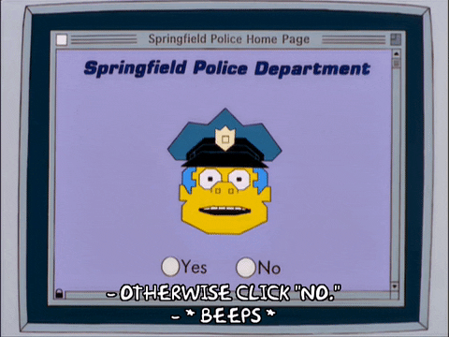
Actividad 4
Interfaz animada
Incluir una estructura HTML manipulando el DOM, la cual contenga al menos dos radio buttons. Luego, escuchar el evento click sobre los botones de la interfaz, y disparar diferentes animaciones por cada elemento.
Si las animaciones se realizan sobre la misma imagen o contenedor, se recomienda establecer un control sobre los botones, para evitar que las animaciones se superpongan. Es necesario emplear métodos de jQuery.
Notas actividad 4
Las interfaces animadas garantizan un nivel alto de interactividad; pero si existe más de una animación operando sobre el mismo elemento, hay que establecer un medio de control para obtener el efecto deseado. Dependiendo el caso, esto puede solucionarse encadenando, retrasando una animación con delay, o desactivando eventos que disparan otras animación mientras una esté en curso.
Notes:
Usar para slides de texto e imagen. Si no alcanza, no sobrecargar, usar otra con el mismo título para indicar que continúa el mismo módulo.

Slide 149

Actividad 5
Cronómetro animado
Incluir un contenedor manipulando el DOM. El mismo debe representar un cronómetro, en el cual se modifique su contenido cada segundo, usando una animación.
Se recomienda crear una función con la cabecera cronometro(selector), dentro de la cual se codifiquen la lógica de modificación y animación cada ciertos segundos. Es necesario emplear métodos de jQuery.
Notas actividad 5
Recordemos que un (1) segundo equivale a mil (1000). El cronómetro deberá efectuar una animación cada segundo, modificando el interior del contenedor escogido. Recordamos que podemos llamar a cualquier función dentro del callback de animación.
Notes:
Usar para slides de texto e imagen. Si no alcanza, no sobrecargar, usar otra con el mismo título para indicar que continúa el mismo módulo.

Slide 150
Resoluciones

Slide 151
Solución propuesta Actividad 1
const URLIMG = 'https://res.cloudinary.com/hdsqazxtw/image/upload/v1559681445/logo_coderhouse_2_bmqbet.png';
$('body').append(`<img id="logoCoder" src="${URLIMG}" width="150" height="150">`);
$('#logoCoder')
.fadeOut(2000)
.fadeIn(2000);
Notes:
Usar para slides de texto e imagen. Si no alcanza, no sobrecargar, usar otra con el mismo título para indicar que continúa el mismo módulo.

Slide 152
Solución propuesta Actividad 2
const DURACION = 2000;
$('body').append(`<div>
<img id="logoBanner" src="${URLIMG}" width="150" height="150" style="float: left">
<h2 id="textBanner">APRENDE</h2>
</div>`);
$('#logoBanner')
.fadeOut(DURACION,() => { $("#textBanner").html("PROGRAMACIÓN") })
.fadeIn( DURACION,() => { $("#textBanner").html("CON JAVASCRIPT") })
.animate({ opacity: 0.75, margin: "+=50"} ,
DURACION,
() => { $("#textBanner").html("EN CODERHOUSE")});
Notes:
Usar para slides de texto e imagen. Si no alcanza, no sobrecargar, usar otra con el mismo título para indicar que continúa el mismo módulo.

Slide 153
Solución propuesta Actividad 3
$('body').append(`<div>
<img id="logoUI" src="${URLIMG}" width="150" height="150" style="float: left">
<input id="entradaUI" type="text">
<h3 id="salidaUI"></h3>
</div>`);
$('#entradaUI').keyup(function (e) {
$('#salidaUI')
.hide()
.html(e.target.value.toUpperCase())
.slideDown(400);
$('#logoUI')
.animate({ opacity: .75} , 100)
.animate({ opacity: 1 } , 100);
});
Notes:
Usar para slides de texto e imagen. Si no alcanza, no sobrecargar, usar otra con el mismo título para indicar que continúa el mismo módulo.

Slide 154
Solución propuesta Actividad 4
$('body').append(`<div>
<img id="logoGUI" src="${URLIMG}" width="150" height="150" style="float: left">
<button id='btnSi'>SI</button>
<button id='btnNo'>NO</button>
<h2 id="salidaGUI"></h2>
</div>`);
$('#btnSi').click(function (e) {
$('#btnNo').prop("disabled", true);
$('#btnSi').prop("disabled", true);
$('#salidaGUI')
.html('ACEPTADO')
.fadeIn(500)
.delay(400)
.fadeOut(500,()=>{
$('#btnNo').prop("disabled", false);
$('#btnSi').prop("disabled", false);
});
});
$('#btnNo').click(function (e) {
$('#btnNo').prop("disabled", true);
$('#btnSi').prop("disabled", true);
$('#salidaGUI')
.html('RECHAZADO')
.fadeIn(500)
.delay(400)
.fadeOut(500,()=>{
$('#btnNo').prop("disabled", false);
$('#btnSi').prop("disabled", false);
});
});
Notes:
Usar para slides de texto e imagen. Si no alcanza, no sobrecargar, usar otra con el mismo título para indicar que continúa el mismo módulo.

Slide 155
Solución propuesta Actividad 5
$('body').append("<h1 id='reloj'></h1><button id='btnStop'>DETENER</button>");
let detener = false;
let inicio = 0;
function cronometro(selector){
$(selector)
.delay(900)
.fadeOut(500)
.html(inicio)
.fadeIn(500, () =>{
if(!detener){
inicio++;
cronometro('#reloj');
}
})
}
$('#btnStop').click(function (e) {
detener = !detener;
if(detener){
$('#btnStop').html('CONTINUAR');
}else{
cronometro('#reloj');
$('#btnStop').html('DETENER');
}
});
cronometro('#reloj');
Notes:
Usar para slides de texto e imagen. Si no alcanza, no sobrecargar, usar otra con el mismo título para indicar que continúa el mismo módulo.

Slide 156
JAVASCRIPT
14
Notes:
Obligatoria siempre

Slide 157
Actividades

Slide 158

Actividad 1
Publicaciones
Solicitar el listado de publicaciones a la API JSONPlaceholder, usando una pretición AJAX (jsonplaceholder.typicode.com/posts).
Luego, por cada publicación obtenida, generar de forma iterativa una estructura HTML con la información, e incluirla en el DOM.
Notas actividad 1
Recordemos que el método AJAX a emplear para obtener datos desde la API con jQuery es $.get(). El HTML generado debe efectuarse en el callback de la petición, para visualizar la información correctamente.
Notes:
Usar para slides de texto e imagen. Si no alcanza, no sobrecargar, usar otra con el mismo título para indicar que continúa el mismo módulo.

Slide 159

Actividad 2
Provincias Argentinas
Solicitar el listado de provincias de la Argentina a la API Georef, usando una pretición AJAX (apis.datos.gob.ar/georef/api/provincias). Luego, generar un select donde los values de las etiquetas option sean el ID de cada provincia obtenida.
Por último, escuchar el evento change sobre el select, asegurando que la función manejadora dispare una salida en el HTML, especificando la provincia seleccionada.
Notas actividad 2
Podemos emplear un API con el fin de obtener información útil para nuestra aplicación. Pero esto suele implicar un estudio de la estructura de datos que nos provee (JSON), así como una adaptación de la aplicación para trabajar con esta información.
Notes:
Usar para slides de texto e imagen. Si no alcanza, no sobrecargar, usar otra con el mismo título para indicar que continúa el mismo módulo.

Slide 160

Actividad 3
Municipios Argentinos
Usando el select de provincias creado en la actividad 2, emplear el ID de la provincia seleccionada para solicitar al API Georef los municipios que le pertenecen. Por ejemplo, si el id de la provincia elegida tiene por valor ‘22’ de solicitud, es apis.datos.gob.ar/georef/api/municipios?provincia=22.
Luego, por cada municipio obtenido, generar de forma iterativa una estructura HTML con la información, e incluirla en el DOM.
Notas actividad 3
La totalidad de la información capaz de proveer un API puede estar dividida en diferentes rutas. En una API, podría ser necesario requerir el ID de cierto dato, para obtener información asociada a este usando una ruta. A esto se lo llama parámetro get.
Notes:
Usar para slides de texto e imagen. Si no alcanza, no sobrecargar, usar otra con el mismo título para indicar que continúa el mismo módulo.

Slide 161

Actividad 4
Hogwarts
Solicitar el listado de estudiantes de hogwarts a la API Harry Potter, usando una pretición AJAX (hp-api.herokuapp.com/api/characters/students).
Luego, por cada publicación obtenida generar de forma iterativa una estructura HTML con la información, e incluirla en el DOM.
Por cada estudiante debe existir un botón “Seleccionar”, que al ser presionado especifique la información del estudiante en una salida animada.
Notas actividad 4
Existen APIs de todo tipo, incluso podemos construir aplicaciones frontend que emplean sólo datos de APIs. La actividad propone que en la carga inicial del sitio se solicite la información a Harry Potter API, y en consecuencia se genere el HTML dinámico.
Notes:
Usar para slides de texto e imagen. Si no alcanza, no sobrecargar, usar otra con el mismo título para indicar que continúa el mismo módulo.

Slide 162

Actividad 5
Buscar estudiantes
Añadir una interfaz que permita introducir una palabra, con la intención de filtrar el array de estudiantes obtenido desde la API en la actividad 4, usando la cadena ingresada.
Luego, actualizar la interfaz, pero sólo con la información de los estudiantes cuyo valor en la propiedad coincida con el valor ingresado en la caja de búsqueda.
Notas actividad 5
Tener en cuenta que mientras los datos se soliciten al API, los mismos no están cargados en la aplicación. Esto implica que no se pueda realizar un búsqueda, hasta que el servidor responda la petición correctamente.
Notes:
Usar para slides de texto e imagen. Si no alcanza, no sobrecargar, usar otra con el mismo título para indicar que continúa el mismo módulo.

Slide 163
Resoluciones

Slide 164
Solución propuesta Actividad 1
//FUNCION CALLBACK PARA EL GET DE PUBLICACIONES
function callbackGetPublicaciones(respuesta,estado){
//NOS PREGUNTAMOS SI EL ESTADO RESPONDIDO POR EL SERVIDOR ES SUCCESS.
if(estado === "success"){
//SI ES SUCCESS ENTONCES EN LA RESPUESTA TENEMOS EL JSON DE PUBLICACION.
for (const publicacion of respuesta) {
//AGREGAMOS UNA ESTRUCTURA HTML POR PUBLICACION EN LA RESPUESTA.
$("#domGenerado").append(`<div>
<h2>${publicacion.title}</h2>
<p>${publicacion.body}</p>
</div></hr>`);
}
}
}
//ESTA URL ES PARA OBTENER TODAS LAS PUBLICACIONES
const URLGETPUBLICACIONES = "https://jsonplaceholder.typicode.com/posts";
//AGREGAMOS CONTENEDOR A GENERAR EL CONTENIDO
$('body').append("<div id='domGenerado'></div>");
//LLAMADA ASINCRONA GET CON EL METODO .get DE JQUERY
$.get(URLGETPUBLICACIONES,callbackGetPublicaciones);
Notes:
Usar para slides de texto e imagen. Si no alcanza, no sobrecargar, usar otra con el mismo título para indicar que continúa el mismo módulo.

Slide 165
Solución propuesta Actividad 2
function selectLista(array, id){
let innerSelect = '';
array.forEach(provincia => innerSelect += `<option value="${provincia.id}">${provincia.nombre}</option>`)
return `<select id="${id}">${innerSelect}</select>`;
}
const APIPROVINCIAS = "https://apis.datos.gob.ar/georef/api/provincias";
const provincias = [{id:-1, nombre: "SELECCIONAR PROVINCIA"}];
$(document).ready(function () {
//LLAMAR AL API DE PROVINCIAS
$.get(APIPROVINCIAS, function(datos,estado){
if(estado === "success"){
provincias.push(...datos.provincias);
//AGREGAMOS SELECT,ESCUCHAMOS EL EVENTO CHANGE Y FILTRAMOS LA SALIDA
$('body').prepend(`<div>PROVINCIAS: ${selectLista(provincias,'provinciasSelect')}</div>`);
$('body').prepend("<h4 id='salidaProvincias'></h4>");
$('#provinciasSelect').change(function (e) {
const seleccionado = provincias.find(obj => obj.id == e.target.value);
$('#salidaProvincias').html(`SELECCIONADA ${seleccionado.nombre.toUpperCase()}`);
});
}
});
});
Notes:
Usar para slides de texto e imagen. Si no alcanza, no sobrecargar, usar otra con el mismo título para indicar que continúa el mismo módulo.

Slide 166
Solución propuesta Actividad 3
let municipios = [];
$('body').append(`<div id="municipios"></div><hr>`);
function cargarMunicios(provincia){
let apiMunicipios = `https://apis.datos.gob.ar/georef/api/municipios?provincia=${provincia.id}&campos=id,nombre&max=100`;
//SE REALIZA LA LLAMADA GET Y SE CARGAR EL SELECT
$.get(apiMunicipios, function(datos,estado){
if(estado === "success"){
municipios = datos.municipios;
$('#municipios').html(`<hr>PROVINCIAS: ${selectLista(municipios,'municipioSelect')}`);
$('#municipioSelect').change(function (e) {
const seleccionado = municipios.find(obj => obj.id == e.target.value);
$('#salidaProvincias').html(`PROVINCIA ${provincia.nombre.toUpperCase()}
MUNICIPIO ${seleccionado.nombre.toUpperCase()}`);
});
}
});
}
Notes:
Usar para slides de texto e imagen. Si no alcanza, no sobrecargar, usar otra con el mismo título para indicar que continúa el mismo módulo.

Slide 167
Solución propuesta Actividad 4
const estudiantes = [];
$(document).ready(function () {
$.get("http://hp-api.herokuapp.com/api/characters/students", (respuesta, estado ) => {
if(estado === "success"){
estudiantes.push(...respuesta);
$('body').append("<div id='contenidoGenerado'></div>");
$('body').prepend("<div id='notificacion'></div><hr>");
for (const estudiante of estudiantes) {
let idGenerado = estudiante.name.replace(" ","-");
$("#contenidoGenerado").append(`<div height="300" style="float:left">
<img src="${estudiante.image}" width="200" height="250" style="margin:1">
<h3>${estudiante.name}</h3>
<button id=${idGenerado} class="btnEstudiante">SELECCIONAR</button>
</div>`);
}
$(".btnEstudiante").click(function (e) {
$('#notificacion').html(`SELECCIONADO ${e.target.id.replace("-"," ").toUpperCase()}`);
});
}
});
});
Notes:
Usar para slides de texto e imagen. Si no alcanza, no sobrecargar, usar otra con el mismo título para indicar que continúa el mismo módulo.

Slide 168
Solución propuesta Actividad 5
$('body').prepend("<div>BUSCAR: <input id='busqueda' type='text'></div><hr>");
function generarEstudiantes(lista){
$("#contenidoGenerado").empty();
for (const estudiante of lista) {
let idGenerado = estudiante.name.replace(" ", "-");
$("#contenidoGenerado").append(`<div height="300" style="float:left">
<img src="${estudiante.image}" width="200" height="250" style="margin:1">
<h3>${estudiante.name}</h3>
<button id=${idGenerado} class="btnEstudiante">SELECCIONAR</button>
</div>`);
}
$(".btnEstudiante").click(function (e) {
$('#notificacion').html(`SELECCIONADO ${e.target.id.replace("-", " ").toUpperCase()}`);
});
}
$('#busqueda').keyup(function (e) {
if(estudiantes.length > 0){
let value = e.target.value;
let filtrados = estudiantes.filter(estudiante =>
estudiante.name.includes(value) ||
estudiante.gender.includes(value) ||
estudiante.house.includes(value));
if(filtrados.length > 0){
generarEstudiantes(filtrados);
}else{
generarEstudiantes(estudiantes);
}
}
});
Notes:
Usar para slides de texto e imagen. Si no alcanza, no sobrecargar, usar otra con el mismo título para indicar que continúa el mismo módulo.

Slide 169
JAVASCRIPT
15
Notes:
Obligatoria siempre

Slide 170
Actividades

Slide 171

Actividad 1
App email spa - rutas
Declarar un array de al menos tres (3) rutas, el cual usaremos para construir un simulador de tipo email. La app tendrá una arquitectura single-page application, y su funcionalidades mínimas deberán ser las siguientes:
“Enviar”: una interfaz para enviar mails.
“Enviados”: una interfaz para visualizar los enviados.
“Papelera”: una interfaz donde ver los mails eliminados.
Notas actividad 1
Recordemos que una aplicación SPA presenta la característica de brindar un conjunto significante de funcionalidades, sin refrescar la página. Determinamos rutas para definir qué interfaz renderizar en la única página de la aplicación.
Notes:
Usar para slides de texto e imagen. Si no alcanza, no sobrecargar, usar otra con el mismo título para indicar que continúa el mismo módulo.

Slide 172

Actividad 2
App email spa - enviar
Renderizar una interfaz que permita realizar la simulación del envío de un correo electrónico a cierta dirección. Con la intención de manejar un respuesta del servidor, se propone realizar una petición POST con AJAX a la API JSONPlaceholder (jsonplaceholder.typicode.com/posts).
Una vez confirmada la petición, instanciar un objeto Email, y asociarlo a un array de emails, efectuando una salida de confirmación de envío al usuario.
Notas actividad 2
La simulación del envío del mail, usando un POST con AJAX, nos permite codificar un comportamiento real de comunicación frontend-backend. Técnicamente, el email no se envía correctamente hasta que el backend confirme el envío.
Notes:
Usar para slides de texto e imagen. Si no alcanza, no sobrecargar, usar otra con el mismo título para indicar que continúa el mismo módulo.

Slide 173

Actividad 3
App email spa - enviados
Renderizar una interfaz que permita visualizar los emails enviados de la aplicación. Ya que el backend al que realizamos los envíos de emails (JSONPlaceholder) no almacena nuestros correos, el array de “emails” generado en la actividad 2 representa la colección de enviados. Si queremos que la información persista al cierre de la aplicación, podemos almacenar el array en localstorage.
Notas actividad 3
Todo aplicación web cuenta con un backend, en el cual se almacena la información de la aplicación. Los emails enviados, dado que estamos simulando un comportamiento de envio, no se almacenan en el servidor con el POST realizado, por ende, esa información sólo se administra de forma local.
Notes:
Usar para slides de texto e imagen. Si no alcanza, no sobrecargar, usar otra con el mismo título para indicar que continúa el mismo módulo.

Slide 174
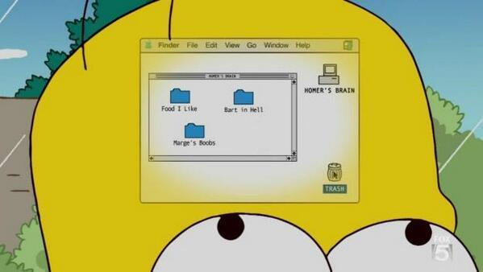
Actividad 4
App email spa - papelera
En la interfaz de la actividad 3, agregar un botòn por cada email, el cual al presionarlo elimine la instancia del array de enviados, asociando el objeto a una colección “papelera”. Luego, renderizar una interfaz que permita visualizar los emails en papelera de la aplicación.
También podemos manejar una respuesta del servidor, realizando una petición DELETE con AJAX a la API de JSONPlaceholder (jsonplaceholder.typicode.com/posts/1), por cada email enviado a la papelera.
Notas actividad 4
Con el método $.ajax() de jQuery, podemos simular la petición DELETE. Generalmente, el pedido de eliminación al backend se presupone uno a uno, por lo cual hay que enviar el ID del elemento a eliminar en la ruta.
Notes:
Usar para slides de texto e imagen. Si no alcanza, no sobrecargar, usar otra con el mismo título para indicar que continúa el mismo módulo.

Slide 175
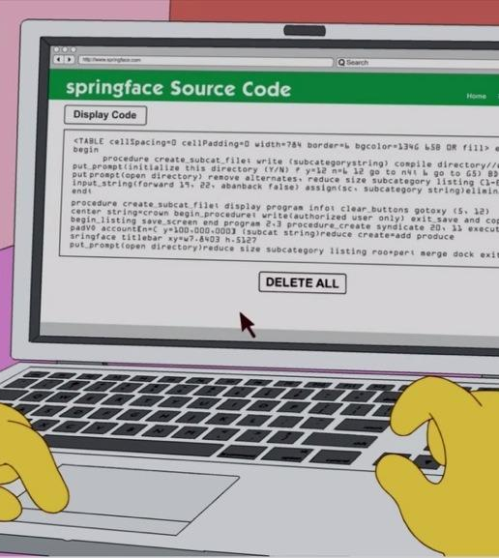
Actividad 5
App email spa - router
Programar el router SPA, que permitirá al usuario utilizar una interfaz en función del la ruta de acceso. El comportamiento del router de esta aplicación se resume a:
Renderizar interfaz “enviar”, cuando el usuario solicite la ruta asociada a “enviar”.
Renderizar interfaz “enviados”, cuando el usuario solicite la ruta asociada a “enviados”.
Renderizar interfaz “`papelera”, cuando el usuario solicite la ruta asociada a “papelera”.
Notas actividad 5
El usuario puede solicitar una u otra ruta, haciendo clic en distintas etiquetas enlaces de la aplicación. Recordemos que la estrategia que mostramos en clase es emplear el hash(#), y detectar el evento hashchange para determinar la solicitud de cambio de ruta.
Notes:
Usar para slides de texto e imagen. Si no alcanza, no sobrecargar, usar otra con el mismo título para indicar que continúa el mismo módulo.

Slide 176
Resoluciones

Slide 177
Solución propuesta Actividad 1
const routes = [
{ path: '/enviar' , action: 'enviar' },
{ path: '/enviados', action: 'listar' },
{ path: '/papelera', action: 'eliminados' },
];
Notes:
Usar para slides de texto e imagen. Si no alcanza, no sobrecargar, usar otra con el mismo título para indicar que continúa el mismo módulo.

Slide 178
Solución propuesta Actividad 2
const emails = [];
class Email{
constructor(emisor,receptor, mensaje){
this.id = emails.length;
this.emisor = emisor;
this.receptor = receptor;
this.mensaje = mensaje;
}
}
function enviarHTML(){
return `<form id='enviarEmail'>
<input type="text">
<input type="text">
<textarea></textarea>
<input type="submit">
</form>`
}
Notes:
Usar para slides de texto e imagen. Si no alcanza, no sobrecargar, usar otra con el mismo título para indicar que continúa el mismo módulo.

Slide 179
Solución propuesta Actividad 2
function enviarEvents(){
$("#enviarEmail").submit(function (e) {
e.preventDefault();
const inputs = e.target.children;
$.post( "https://jsonplaceholder.typicode.com/posts",
{emisor: inputs[0].value ,receptor:inputs[1].value, detalle:inputs[2].value},
(data,status)=>{
if(status === "success"){
let mail = new Email(data.emisor, data.receptor, data.detalle)
emails.push(mail);
console.log(emails);
//$('body').prepend(`<h4> EMAIL ENVIADO ${mail.id} A ${mail.receptor}</h4>`);
enviadosRender('body');
}
});
});
}
function enviarRender(selector){
$(selector).html(enviarHTML());
enviarEvents();
}
enviarRender('body');
Notes:
Usar para slides de texto e imagen. Si no alcanza, no sobrecargar, usar otra con el mismo título para indicar que continúa el mismo módulo.

Slide 180
Solución propuesta Actividad 3
function enviadoHTML(mail){
return `<div>
<h4>DE ${mail.emisor.toUpperCase()}</h4>
<h4> A ${mail.receptor.toUpperCase()}</h4>
<p>MENSAJE: ${mail.mensaje.toUpperCase()}</p>
<button id='${mail.id}' class='btnDelete'>ELIMINAR</button>
</div>`
}
function enviadosRender(selector){
for (const mail of emails) {
$(selector).append(enviadoHTML(mail));
}
}
Notes:
Usar para slides de texto e imagen. Si no alcanza, no sobrecargar, usar otra con el mismo título para indicar que continúa el mismo módulo.

Slide 181
Solución propuesta Actividad 4
const papelera = [];
function enviadosEvents(){
console.log($(".btnDelete"));
$(".btnDelete").click(function (e) {
console.log(e.target.id);
const mail = emails.find(email => email.id == e.target.id);
$.ajax({
url: `https://jsonplaceholder.typicode.com/posts/${mail.id}`,
type: 'DELETE',
success: function(data) {
const idMail = emails.indexOf(mail);
//USAMOS SPLICE PARA ELIMINAR UN OBJETO POR POSICIÓN
emails.splice(idMail, 1);
papelera.push(mail);
}
});
});
}
Notes:
Usar para slides de texto e imagen. Si no alcanza, no sobrecargar, usar otra con el mismo título para indicar que continúa el mismo módulo.

Slide 182
$('body').prepend(` <nav>
<a href="#/enviar" class="button">ENVIAR</a>
<a href="#/enviados" class="button">ENVIADOS</a>
<a href="#/papelera" class="button">PAPELERA</a>
</nav>`);
$('body').append(`<div id="app" style="height: 1000px;"></div>`);
//FUNCIONES PARA OBTENER Y GENERAR LA RUTA
const parseLocation = () => location.hash.slice(1).toLowerCase() || '/';
const findActionByPath = (path, routes) => routes.find(r => r.path == path || undefined);
//FUNCION ROUTER
const router = () => {
//OBTENER RUTA ACTUAL
const path = parseLocation();
const { action = 'error' } = findActionByPath(path, routes) || {};
// LLAMAMOS AL MÈTODO CORRESPONDIENTE PARA LA ACCIÒN ENCONTRADA
switch (action) {
case 'enviar':
enviarRender('#app');
break;
case 'listar':
enviadosRender('#app');
break;
case 'eliminados':
eliminadosRender('#app');
break;
default:
$('#app').html("ERROR 404 - PAGINA NO ENCONTRADA")
break;
}
};
//CADA VEZ QUE SE DETECTA LA CARGA DE LA VENTANA SE LLAMA A LA FUNCION ROUTER
$(window).on('load', function () {
router();
});
//CADA VEZ QUE SE DETECTA UN CAMBIO EN EL HASH SE LLAMA A LA FUNCION ROUTER
$(window).on('hashchange', function () {
router();
});
Solución propuesta Actividad 5
Notes:
Usar para slides de texto e imagen. Si no alcanza, no sobrecargar, usar otra con el mismo título para indicar que continúa el mismo módulo.

